Slide 1
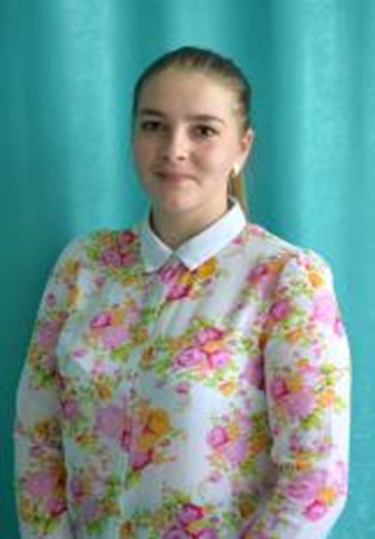
Министерство образования Республики Мордовия
ПОРТФОЛИО
Сыркиной Натальи Валерьевны
МАДОУ «Центр развития ребёнка – детский сад №17» г. о. Саранск
Дата рождения: 04.01.1990 г.
1.Профессиональное образование:
Педагог-психолог
по специальности «Педагогика и психология »
МГПИ им. М.Е. Евсевьева Диплом КТ 31302 Дата выдачи: 30.01.2013г.
2. Профессиональная переподготовка:
Присвоена квалификация Воспитатель
ГБОУ ДПО (ПК) С «Мордовский республиканский институт образования»
Диплом 1324014937643
дата выдачи: 22.09.2017 г.
Стаж педагогической работы (по специальности воспитатель): 12лет Общий трудовой стаж: 13лет
Наличие квалификационной категории: первая
Звание: не имеет

Slide 2
Участие в инновационной (экспериментальной) деятельности

Slide 3
Инновационный педагогический опыт представлен на сайте:
https://upload2.schoolrm.ru/iblock/12f/12f80f950d3a39a659353e8c9d5578f7/Syrkina-PED-OPYT-UVAZHITELNOE-OTNOSHENIE.docx

Slide 4
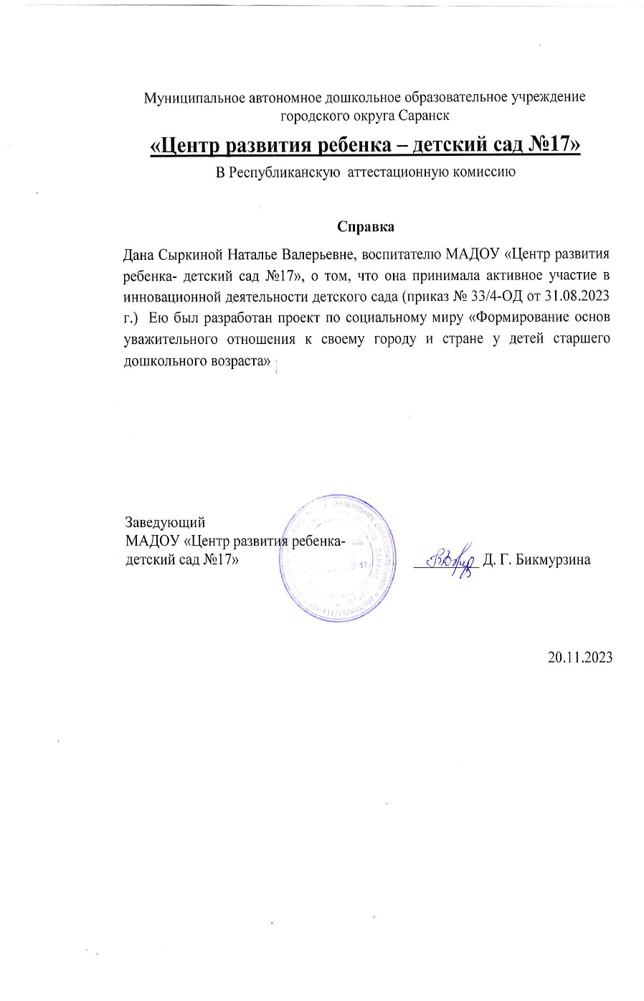
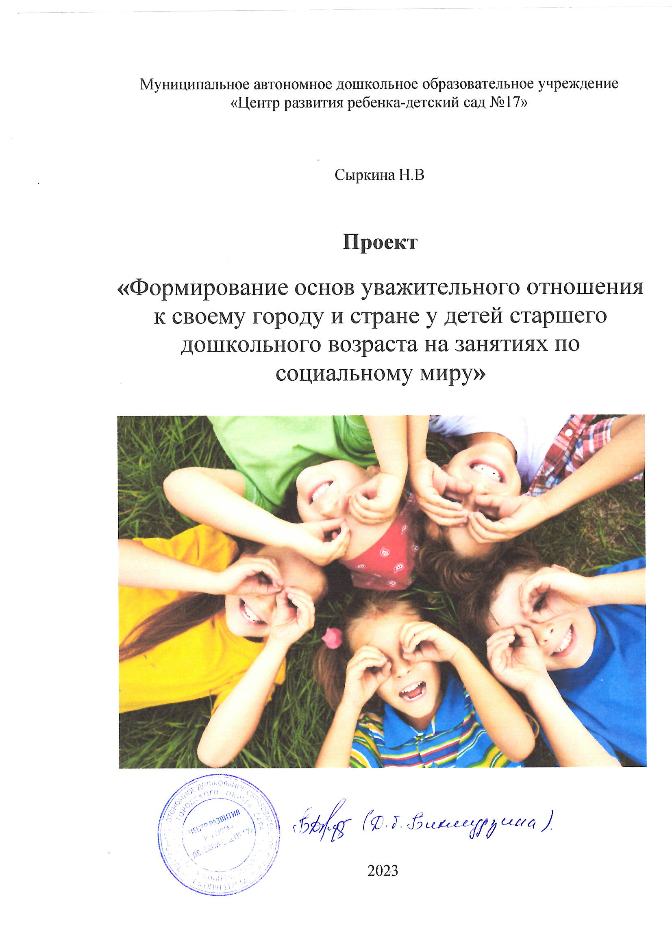

Slide 5
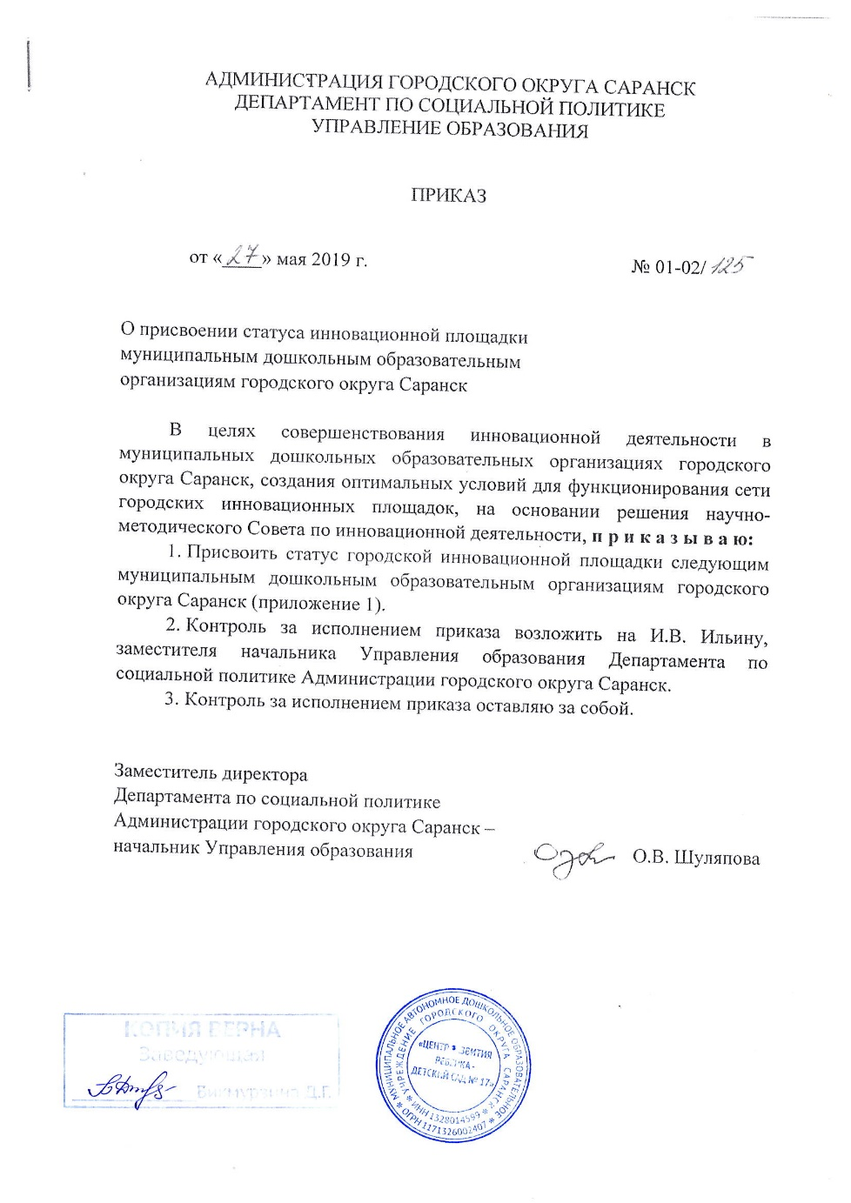

Slide 6
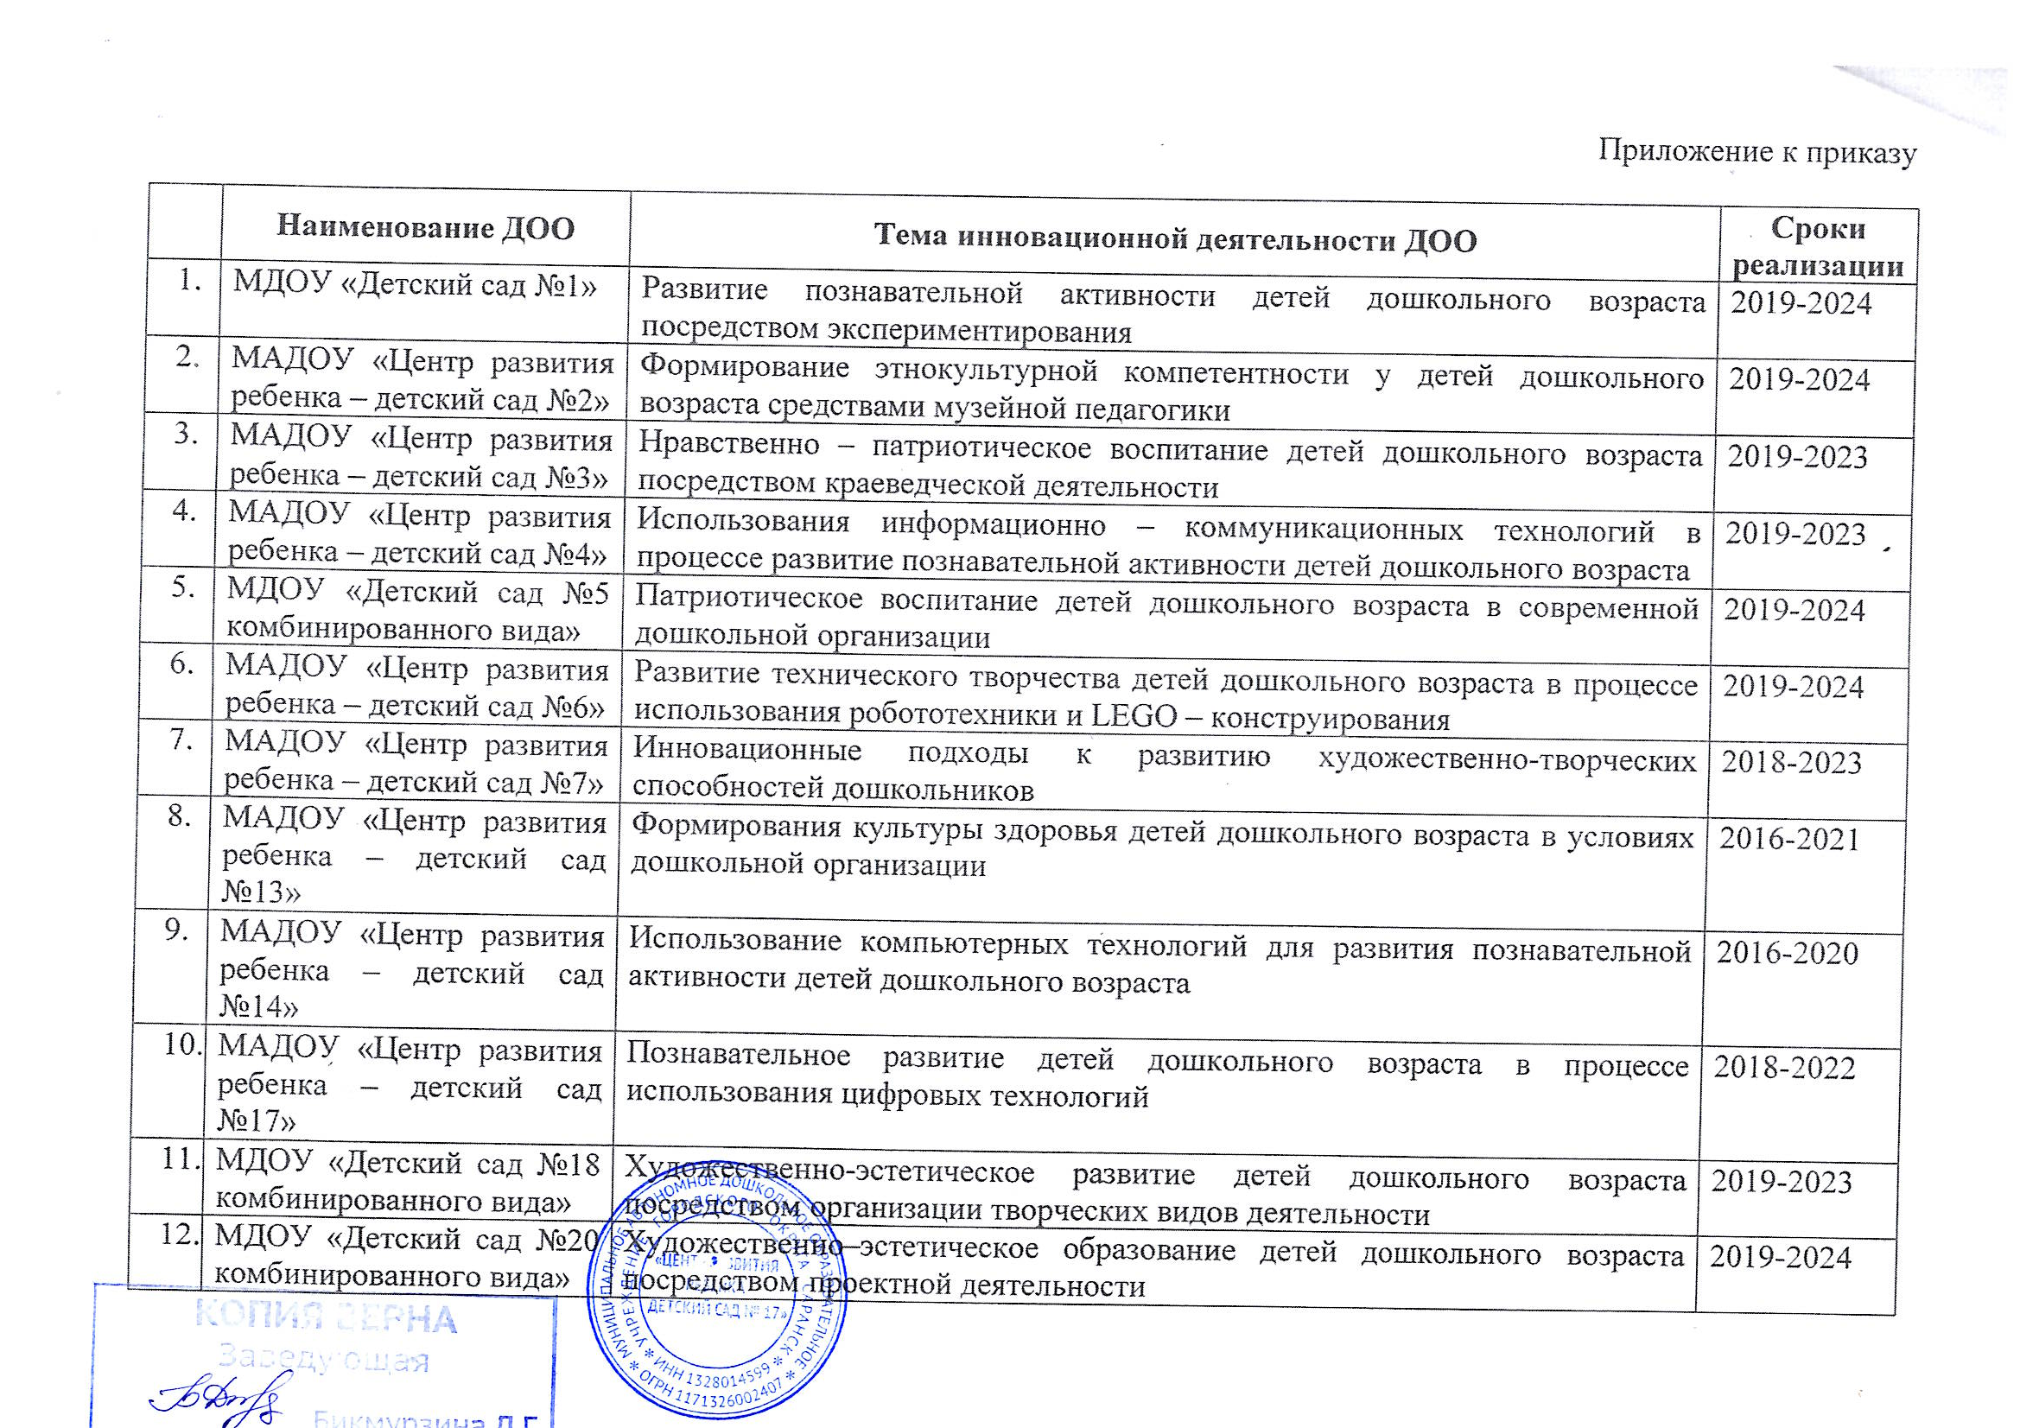

Slide 7
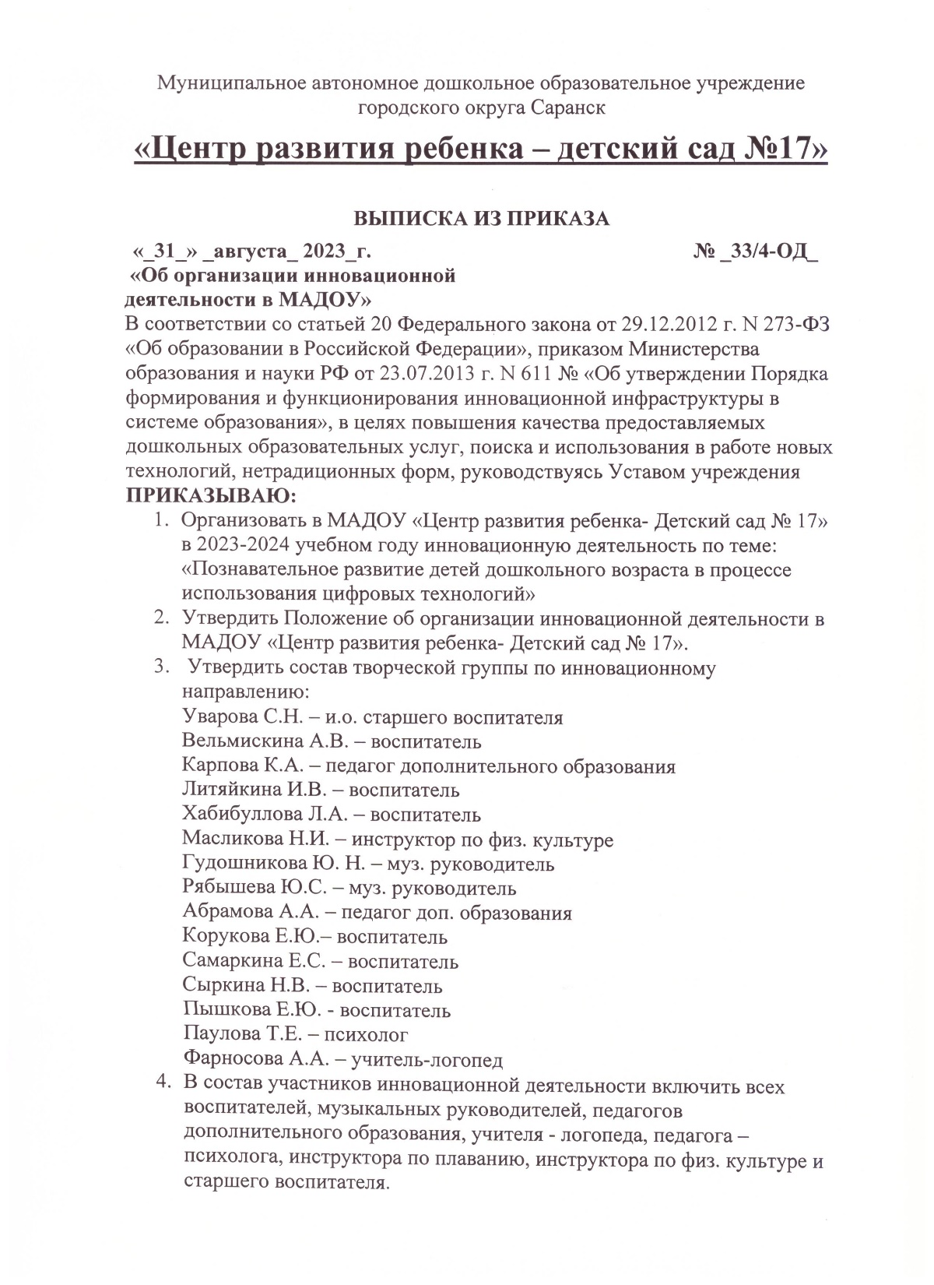
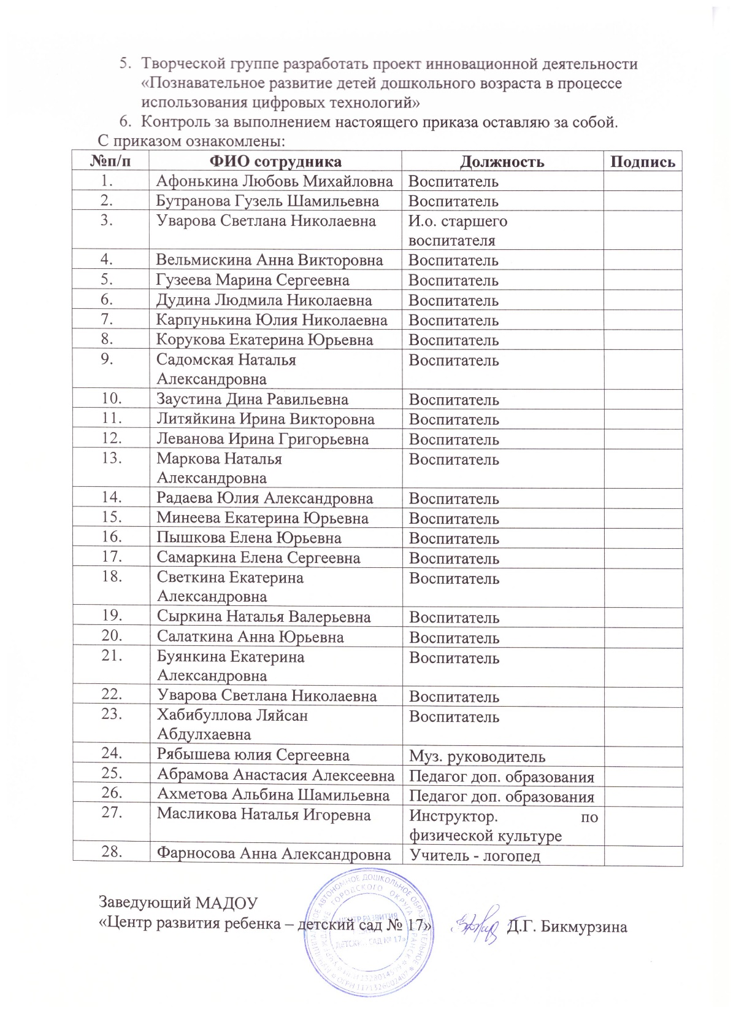

Slide 8
Наставничество

Slide 9
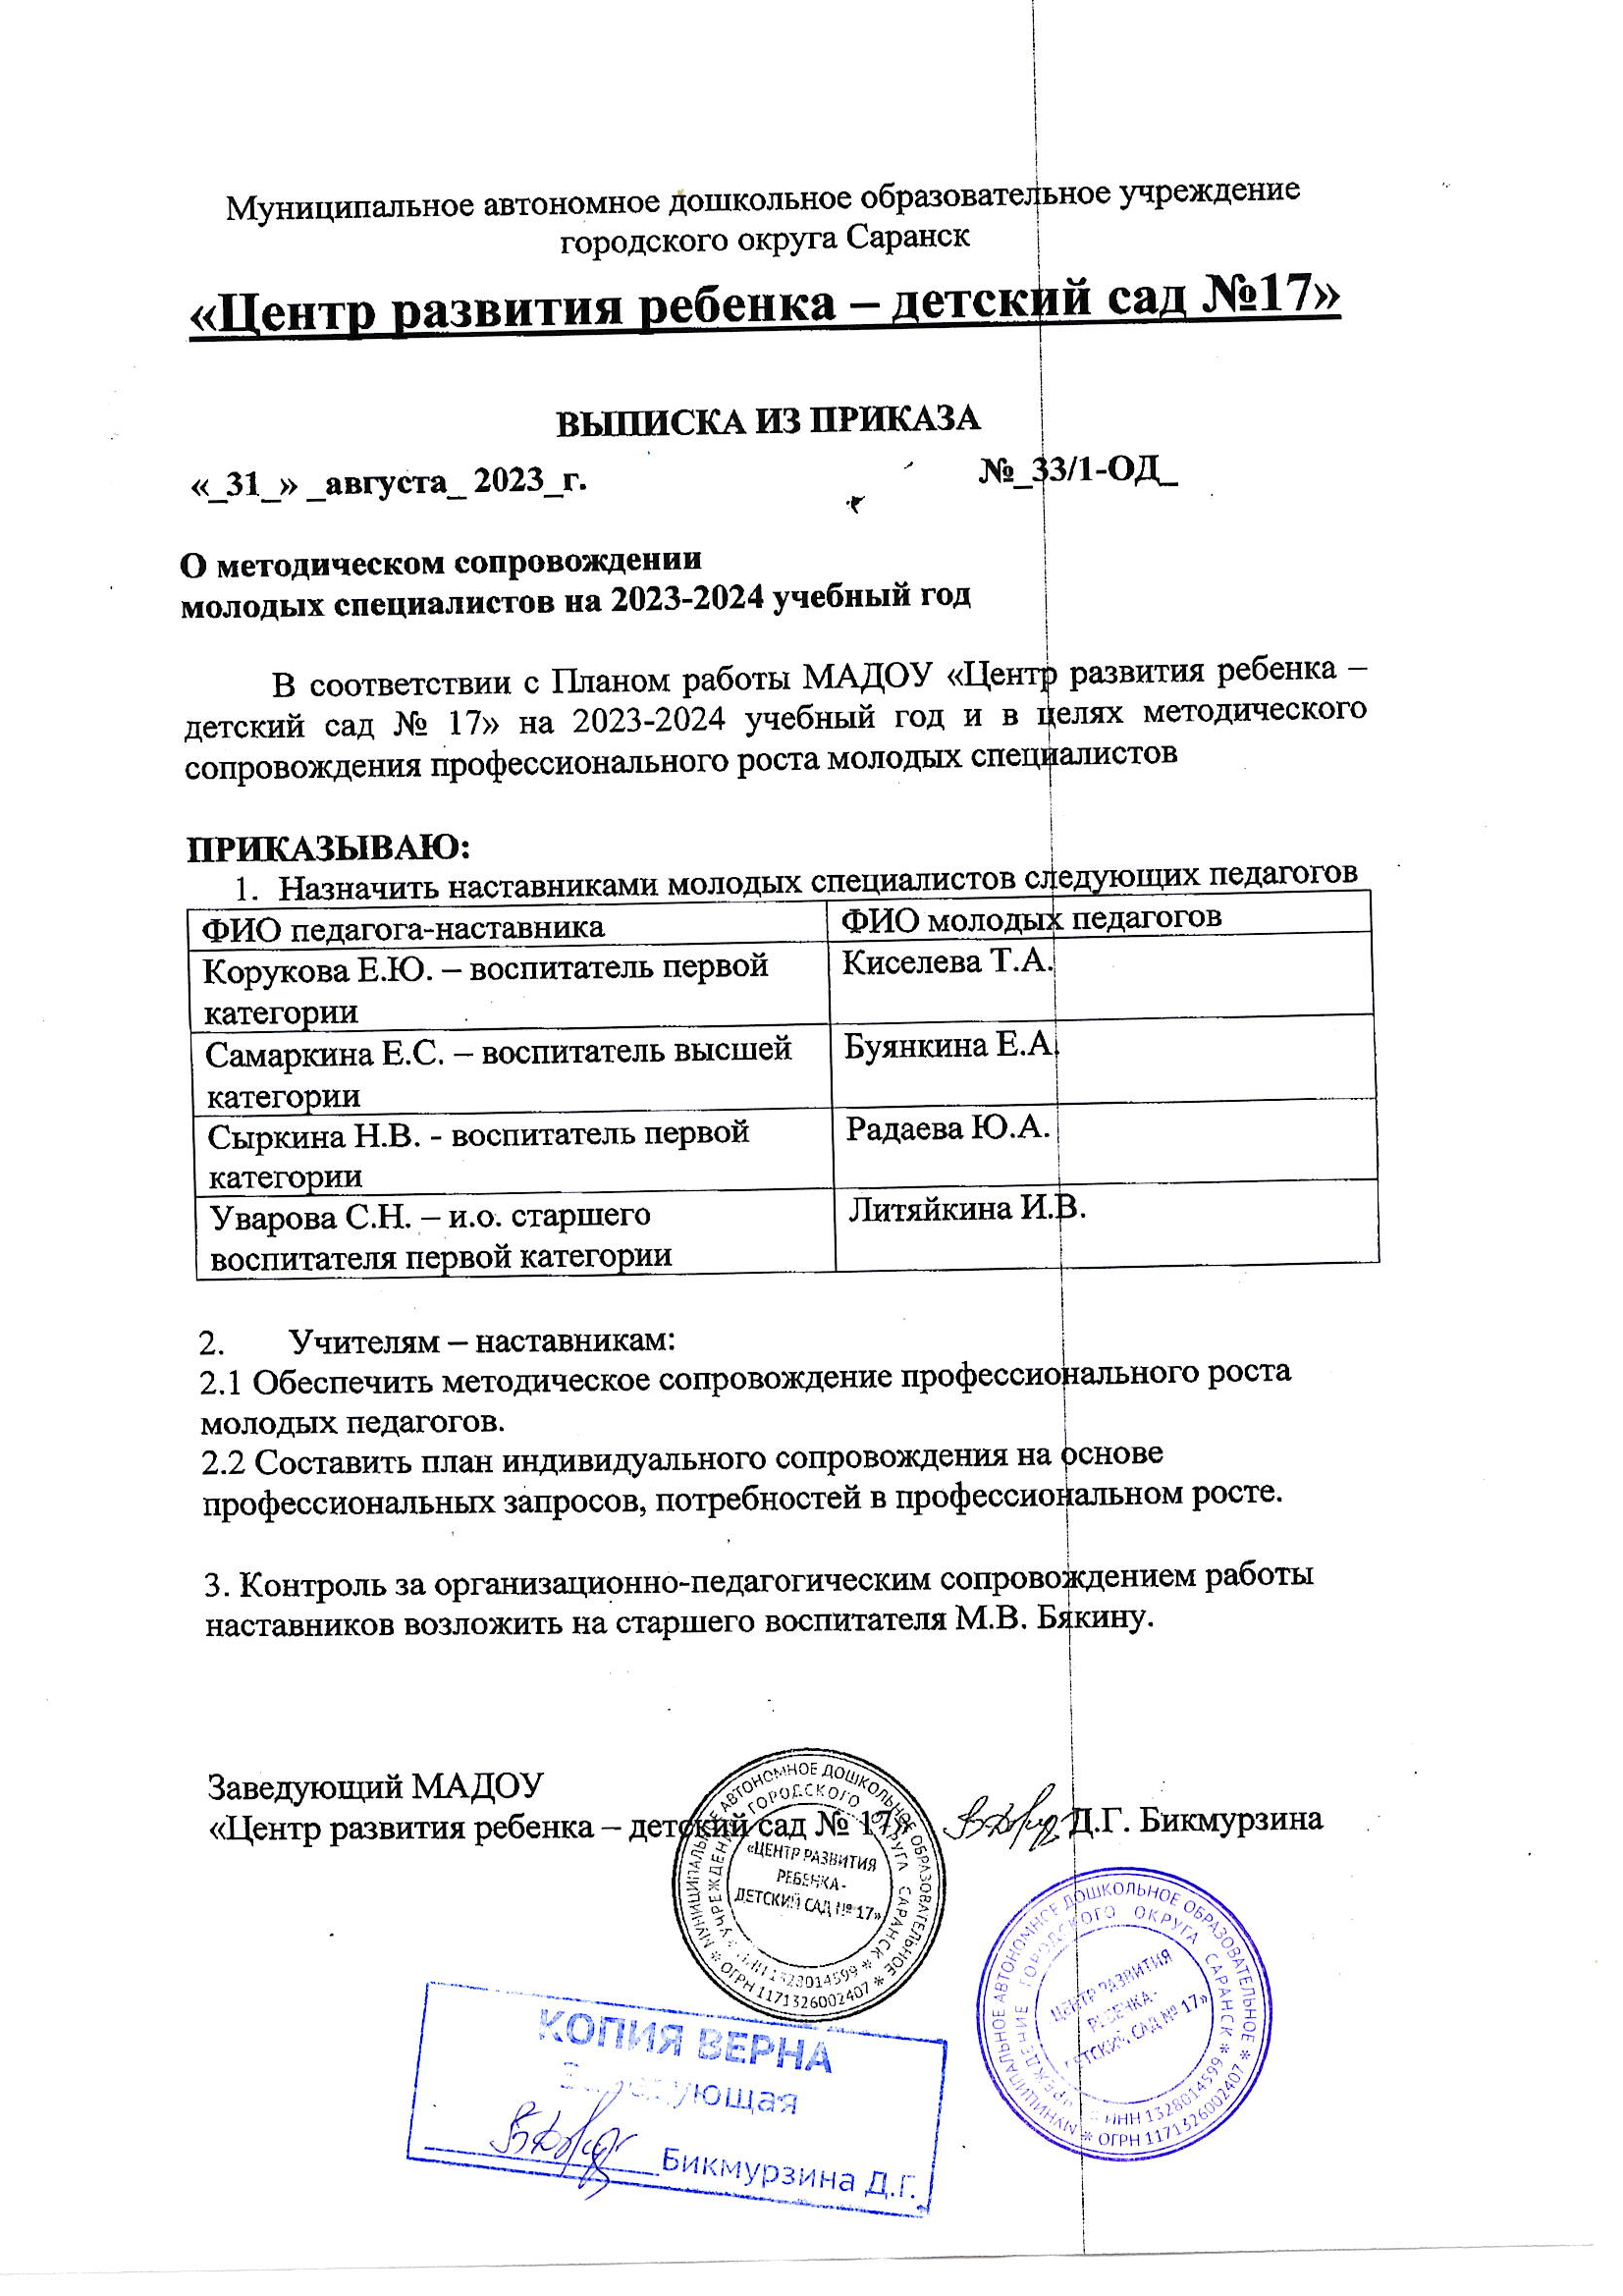

Slide 10
Наличие публикаций, включая интернет публикации

Slide 11
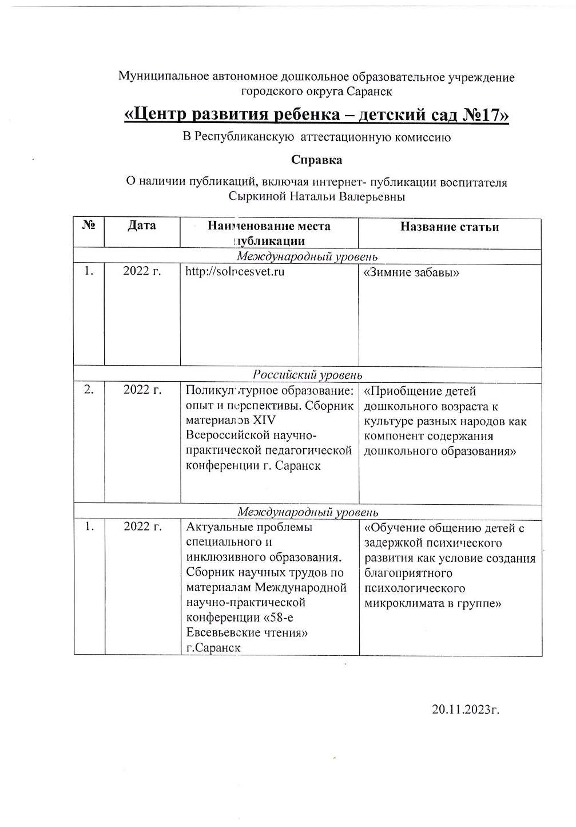

Slide 13
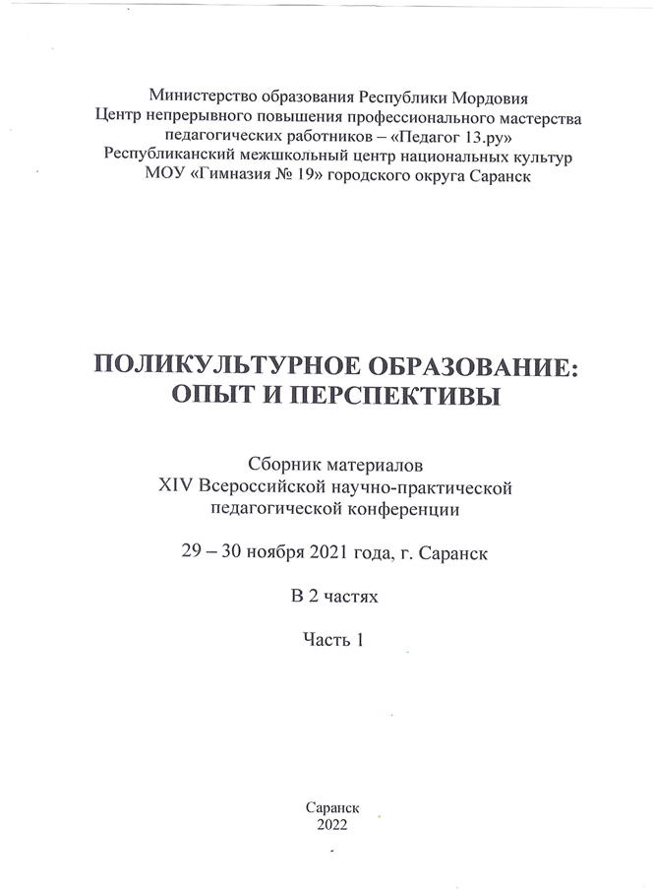

Slide 14
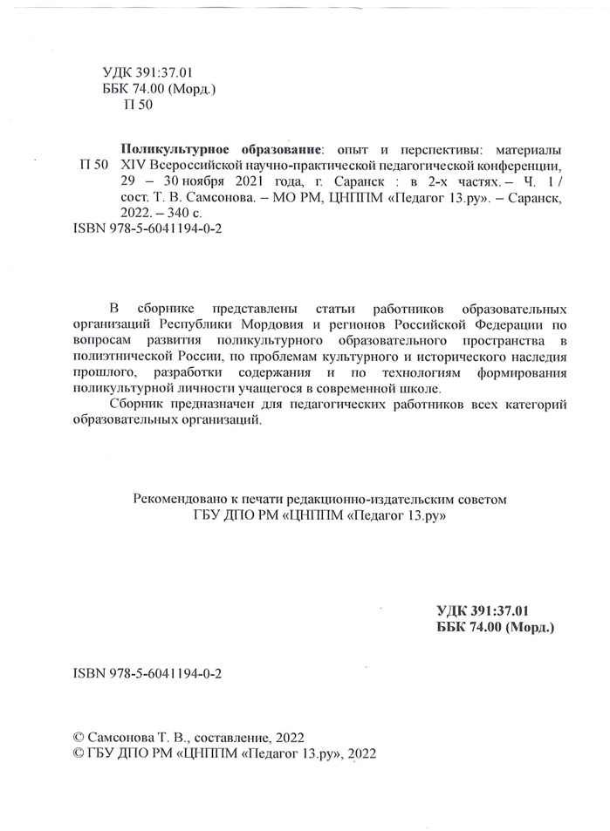
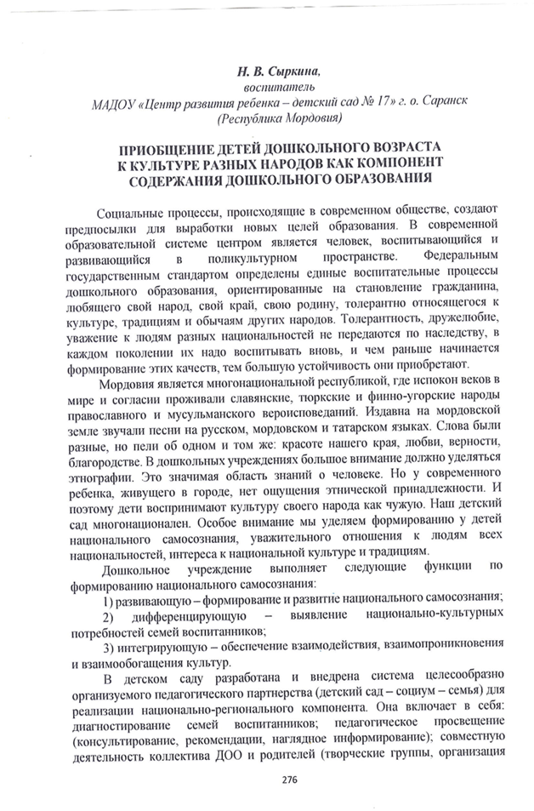

Slide 15
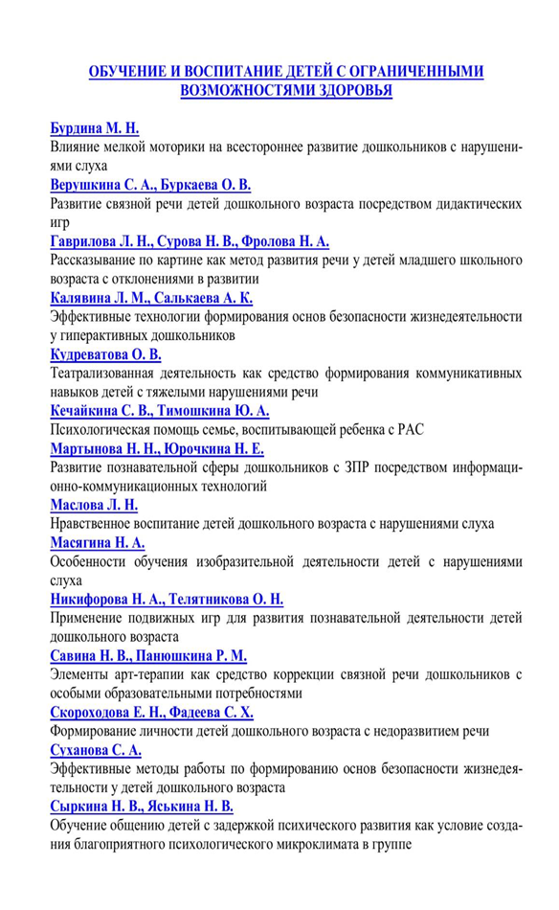

Slide 16
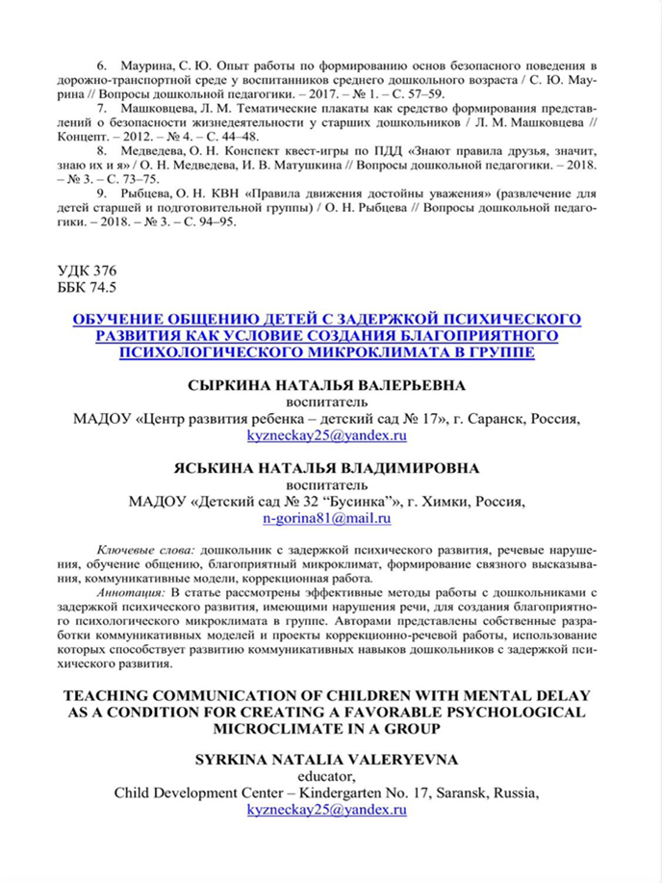

Slide 17
Результаты участия воспитанников в : - конкурсах; - выставках; - турнирах; - соревнованиях; - акциях; - фестивалях

Slide 18
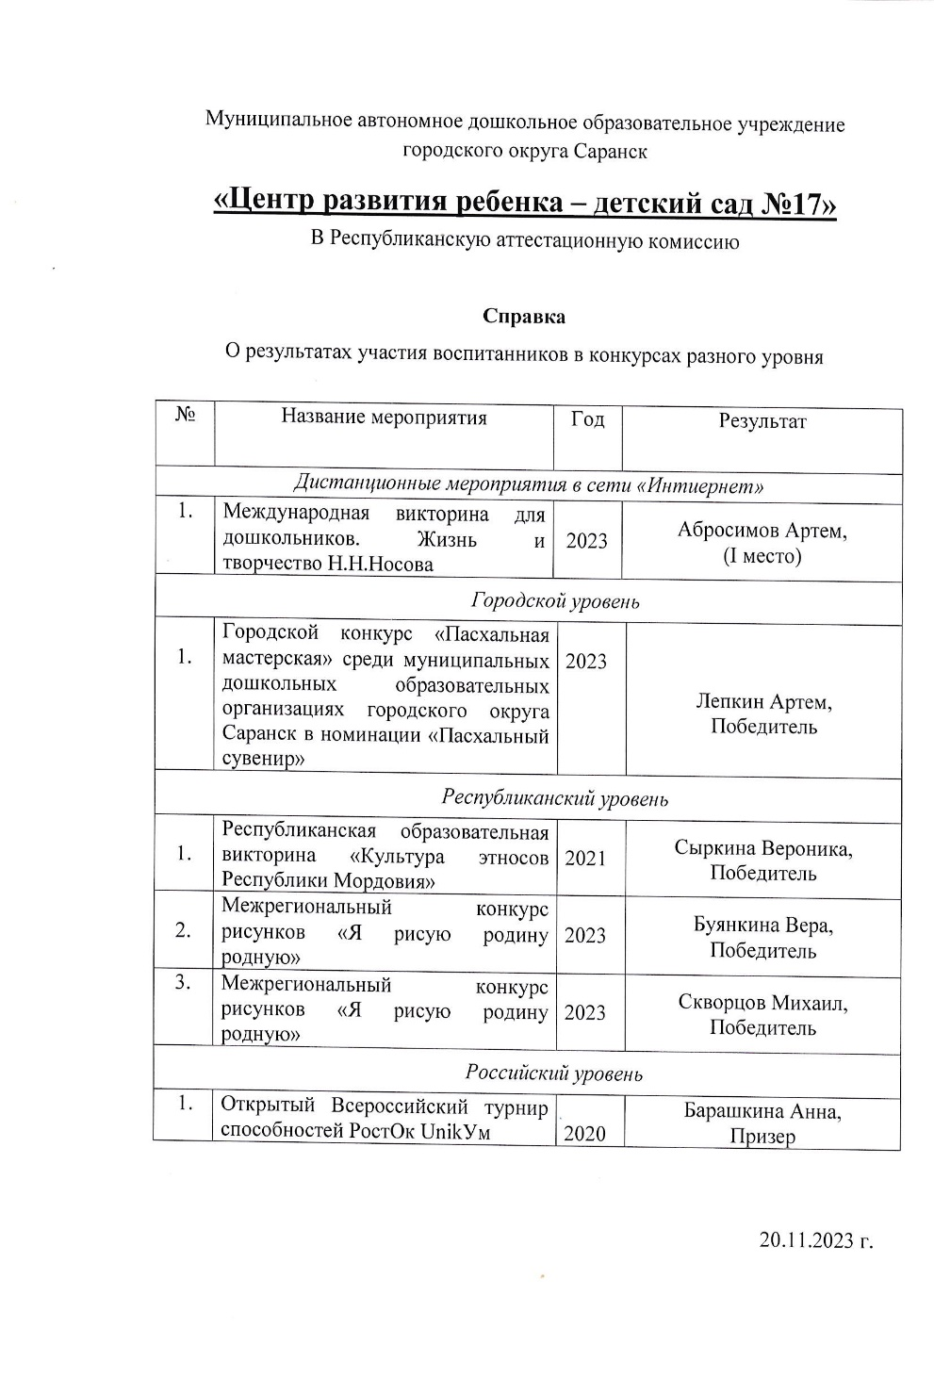

Slide 19
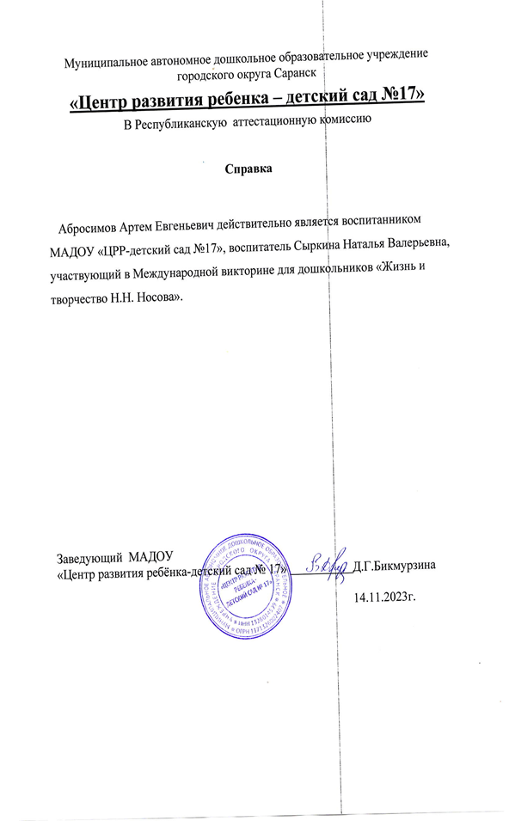

Slide 20
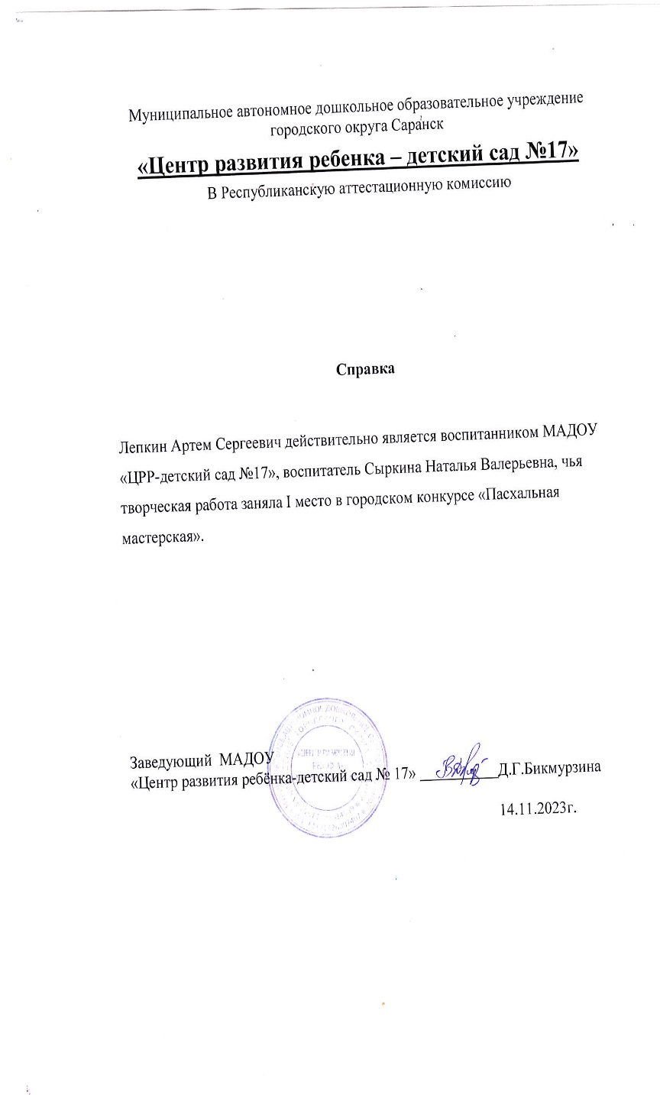

Slide 22
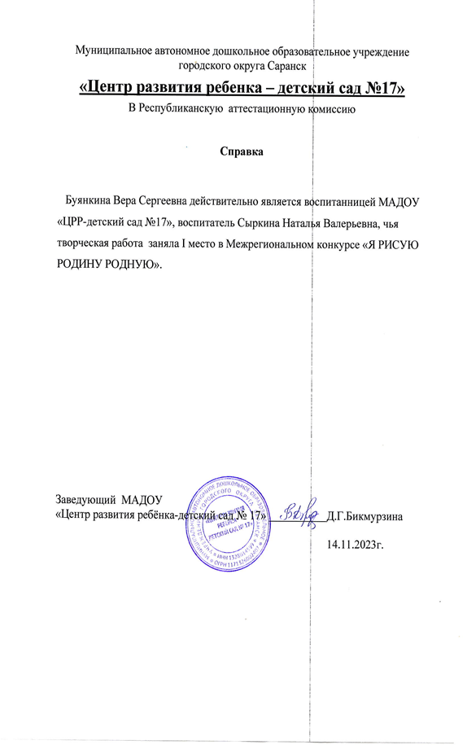

Slide 23
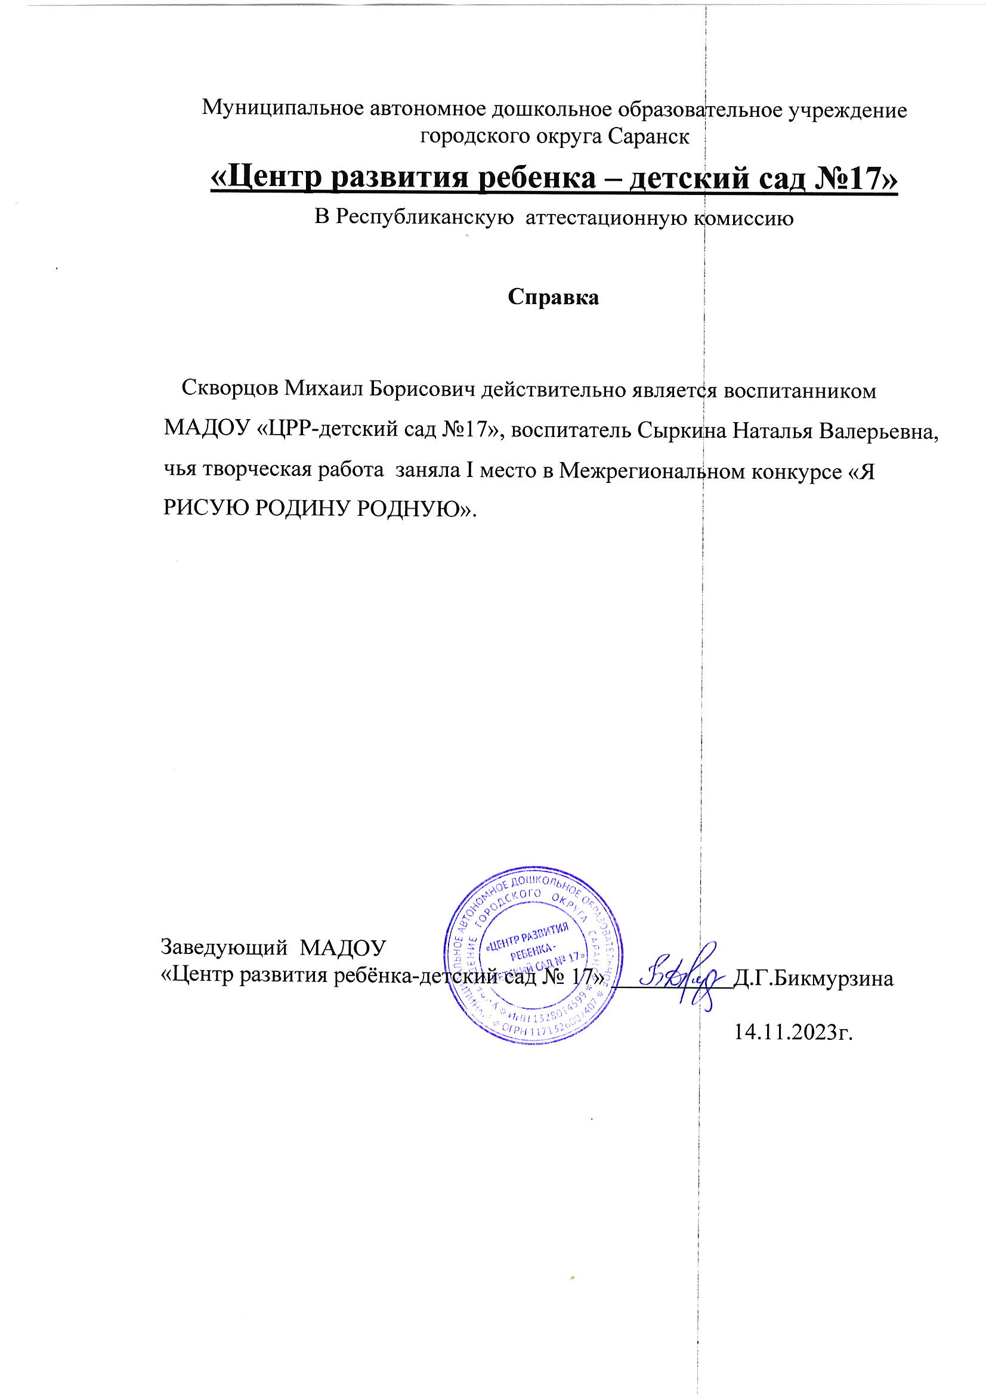

Slide 25
Наличие авторских программ, методических пособий

Slide 26
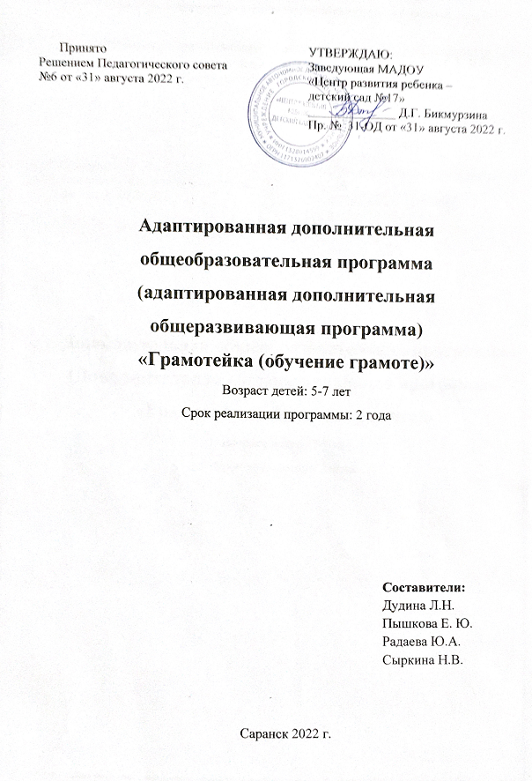
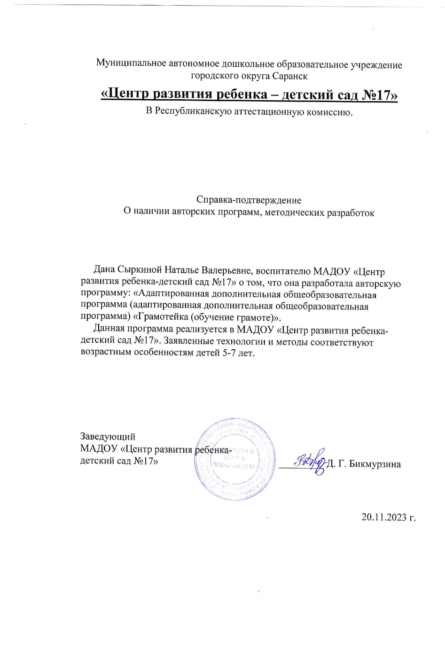

Slide 27
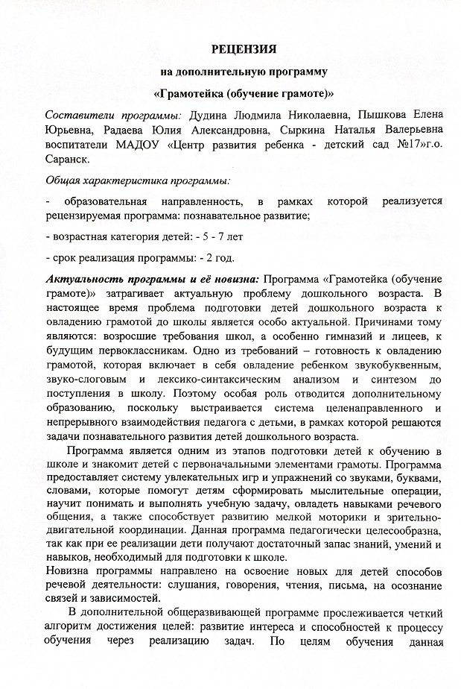
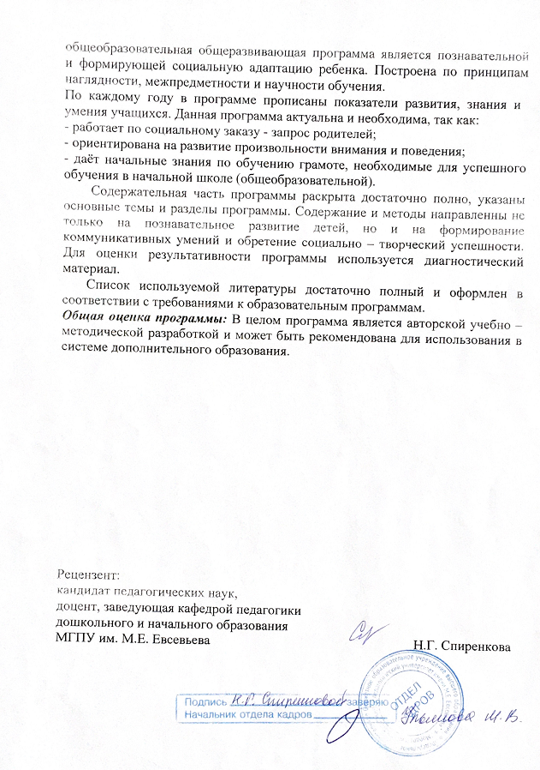

Slide 28
Выступления на заседаниях методических советов, научно-практических конференциях, педагогических чтениях, семинарах, секциях, форумах, радиопередачах

Slide 29
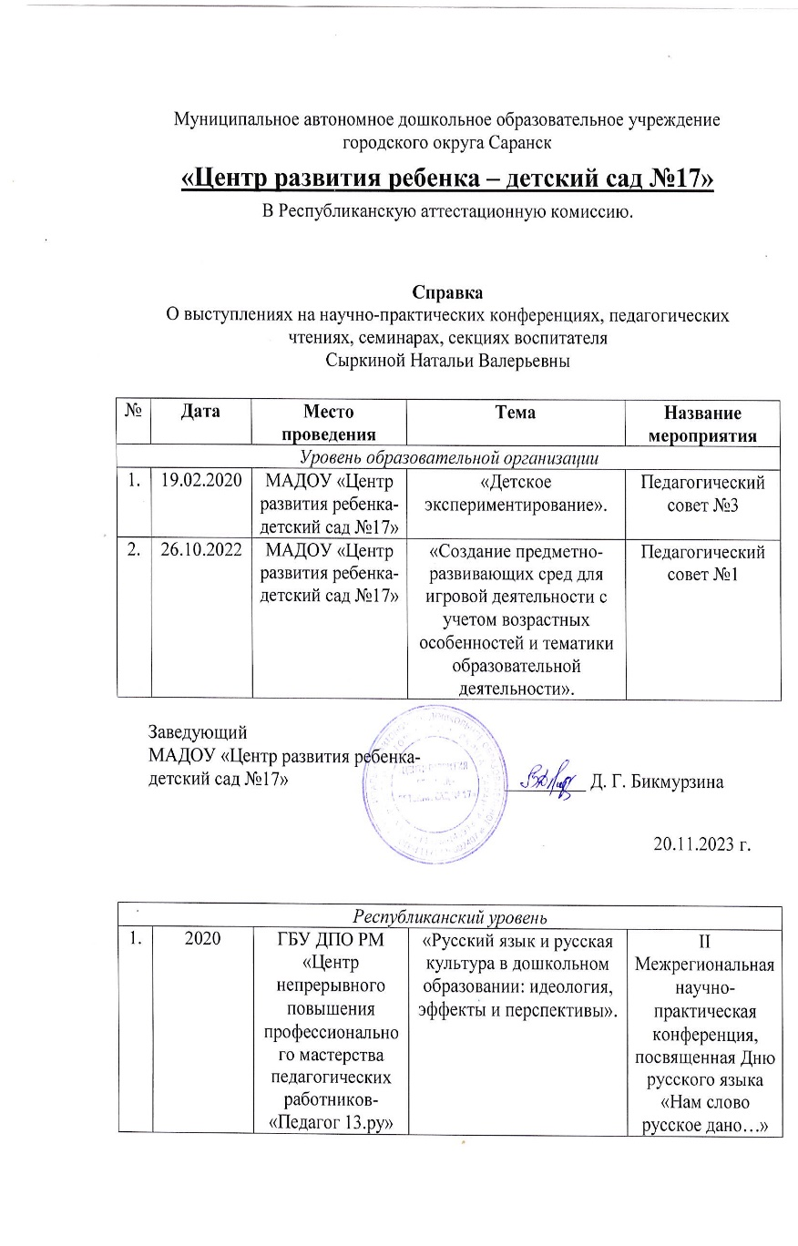
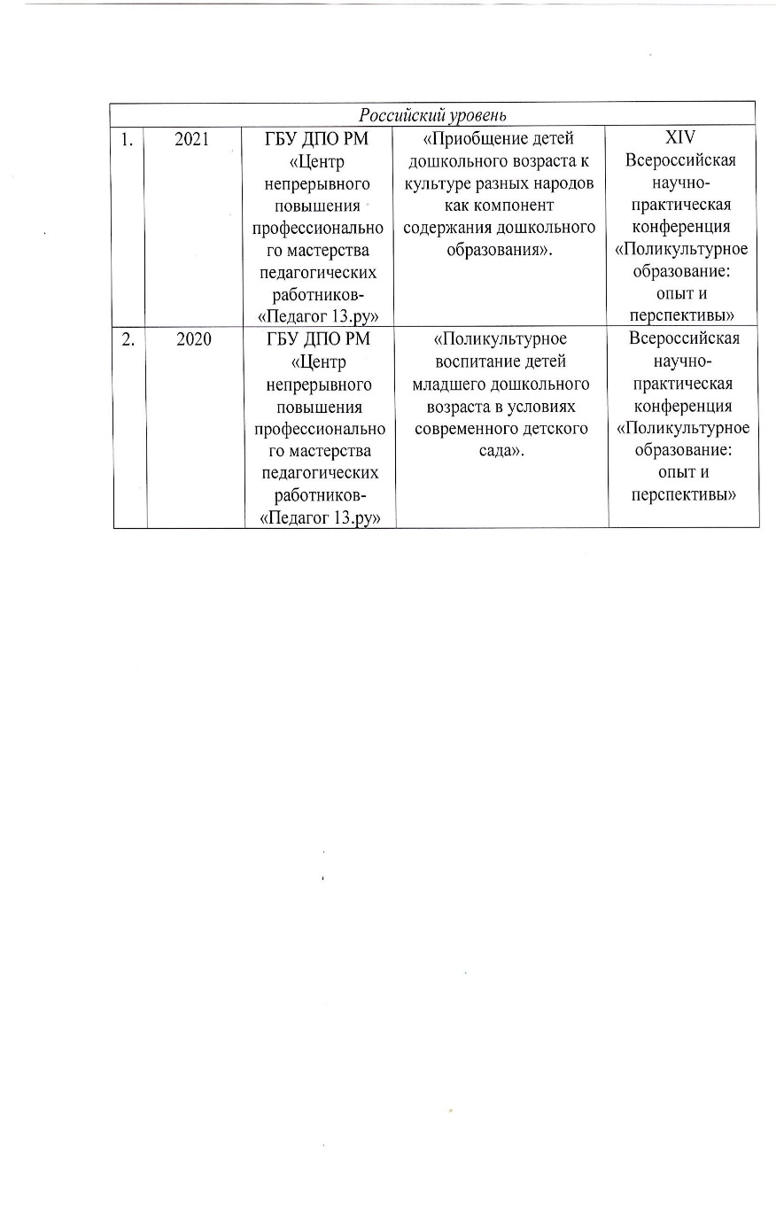

Slide 30
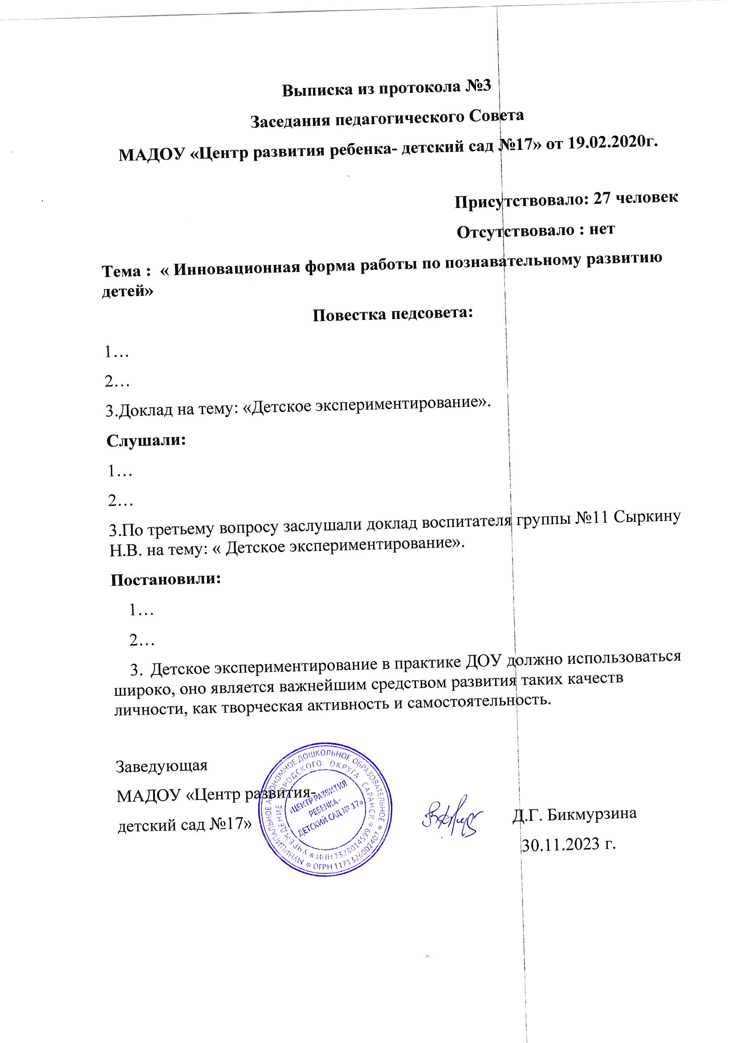
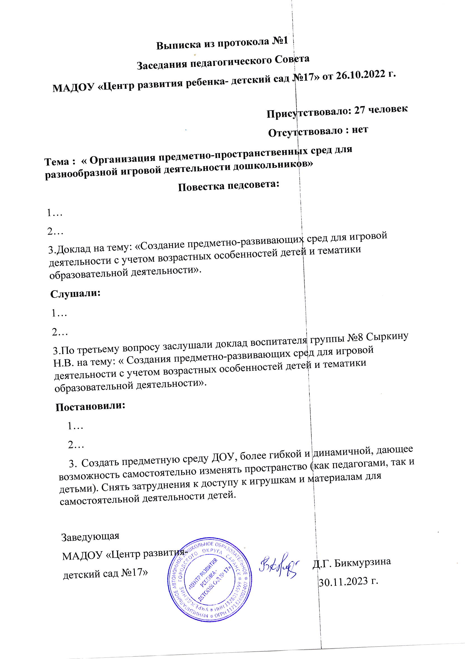

Slide 33
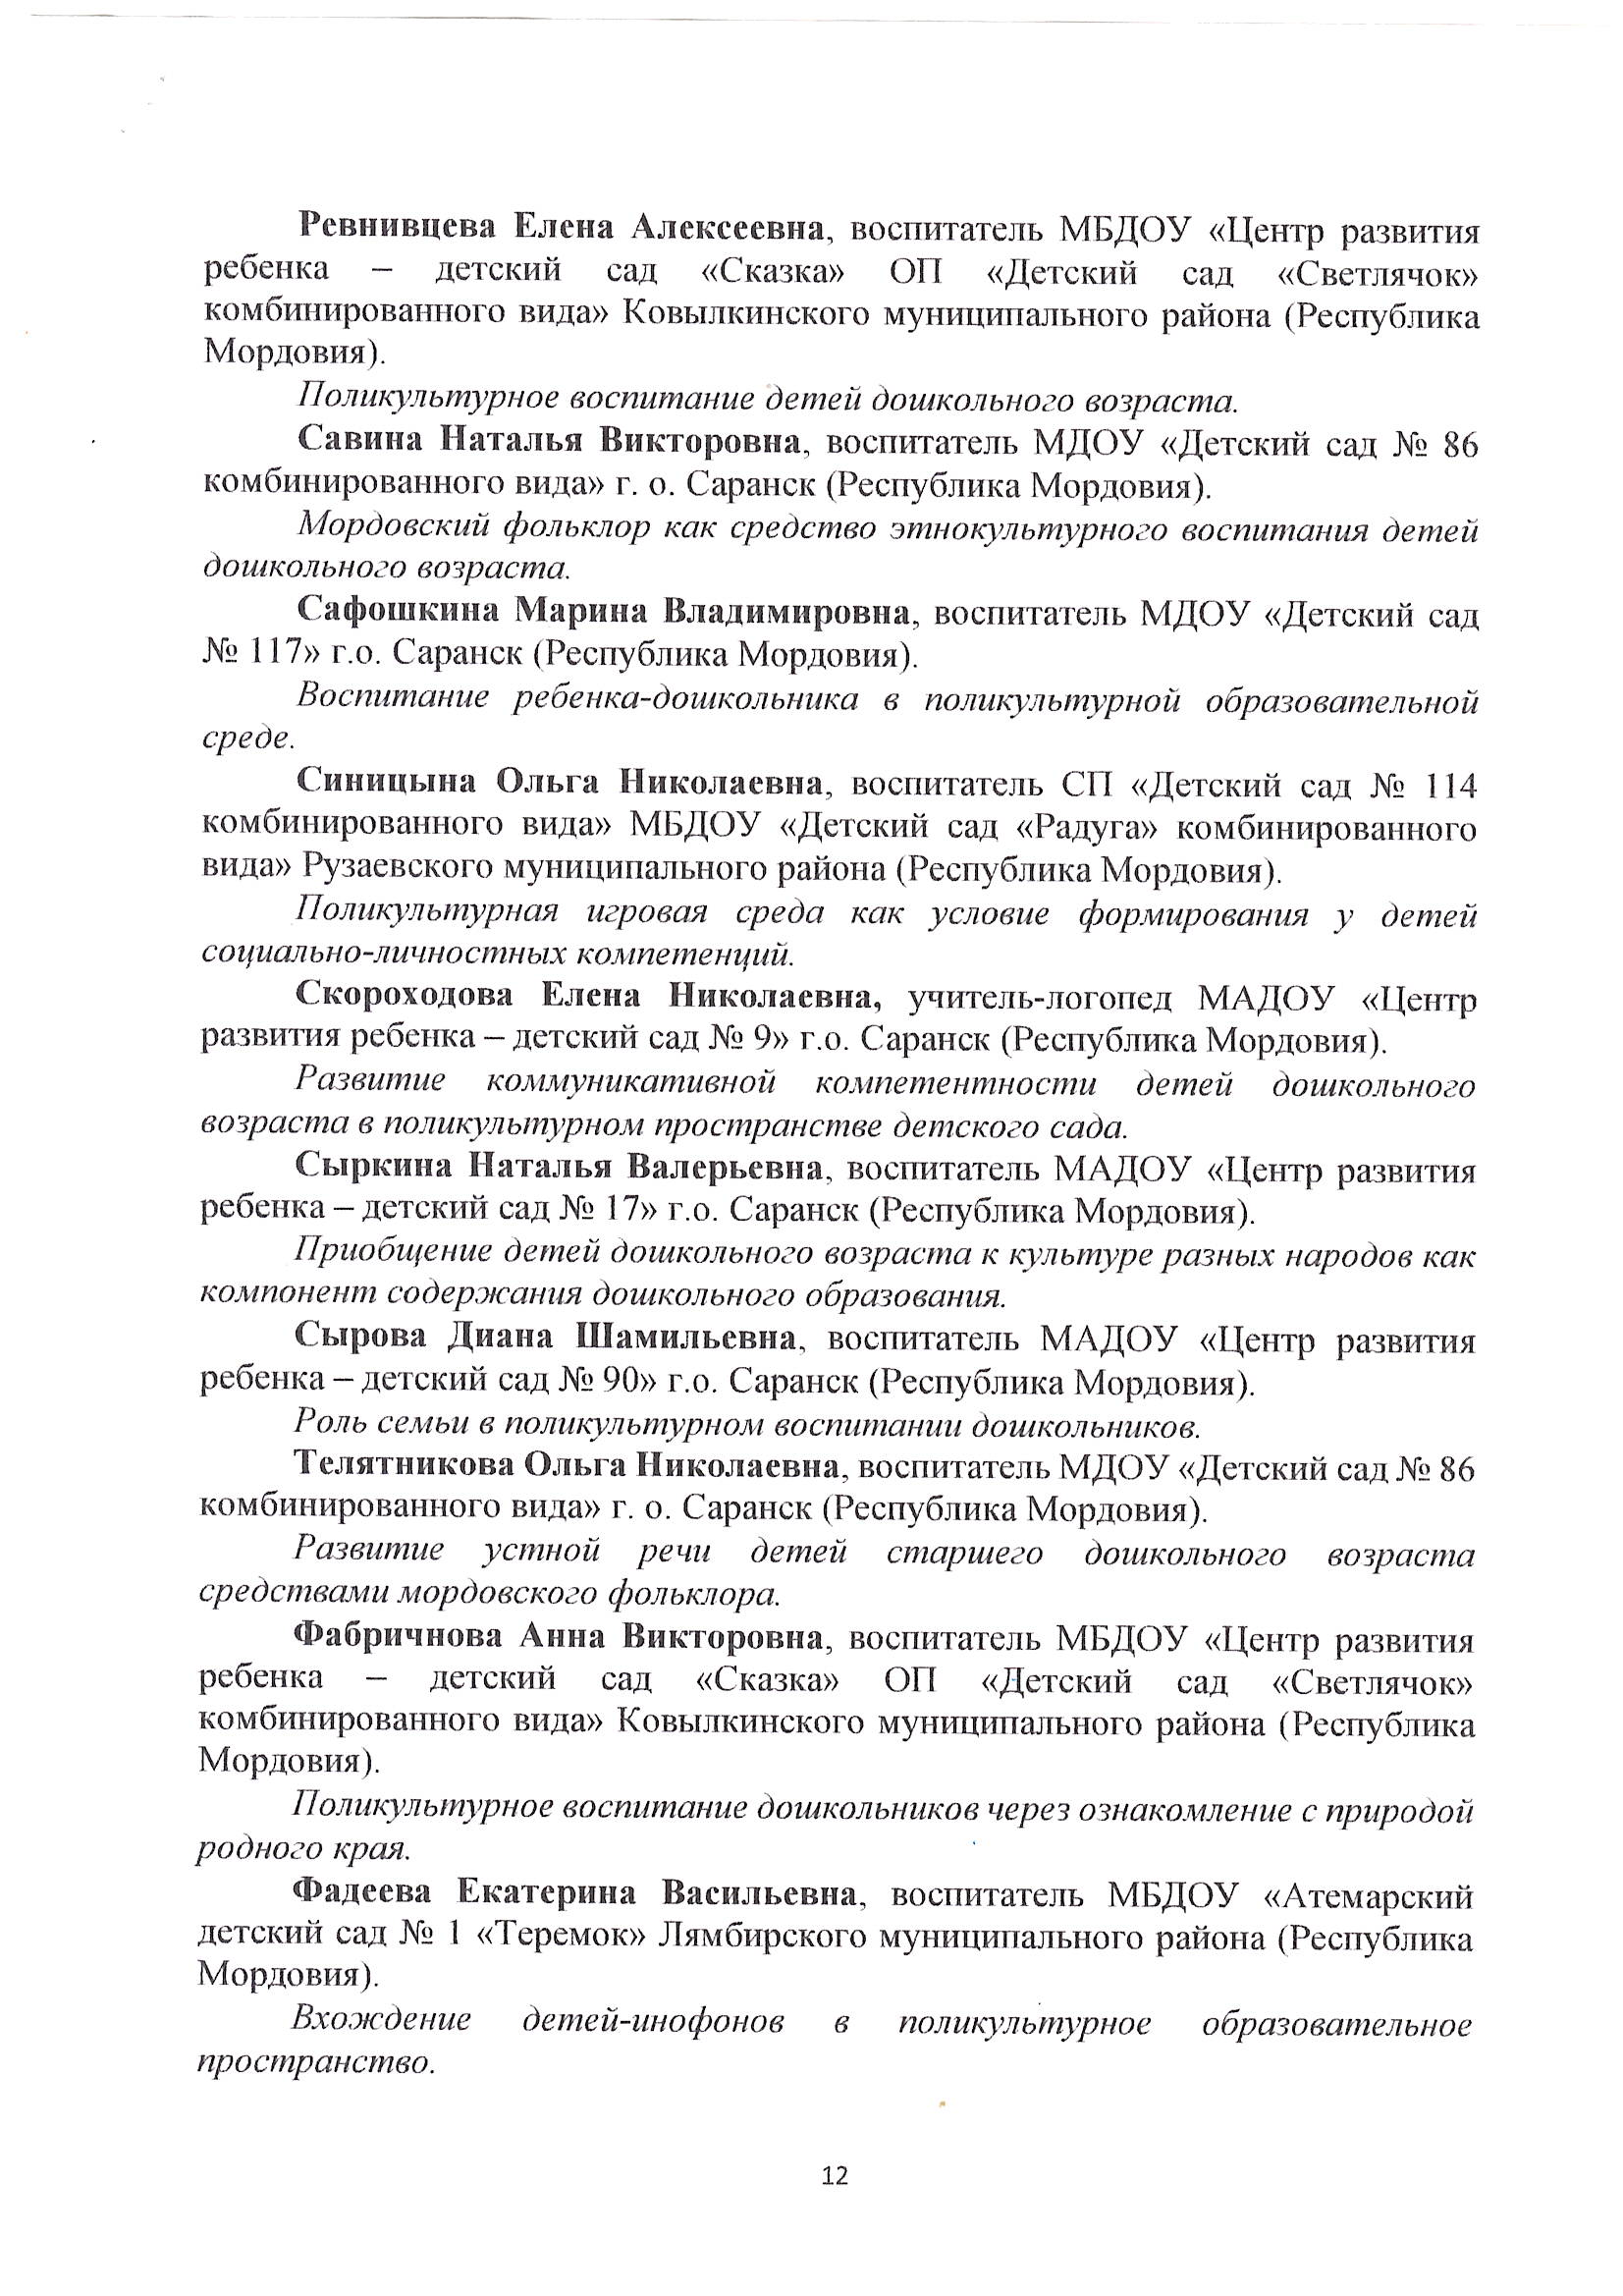

Slide 34
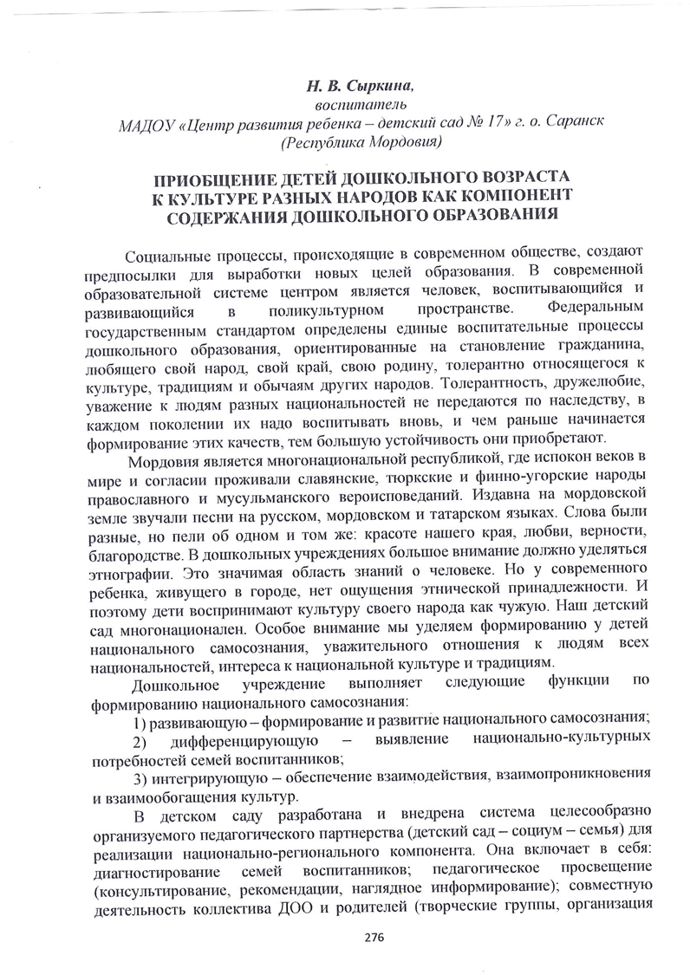

Slide 36
Проведение открытых занятий, мастер – классов, мероприятий

Slide 37
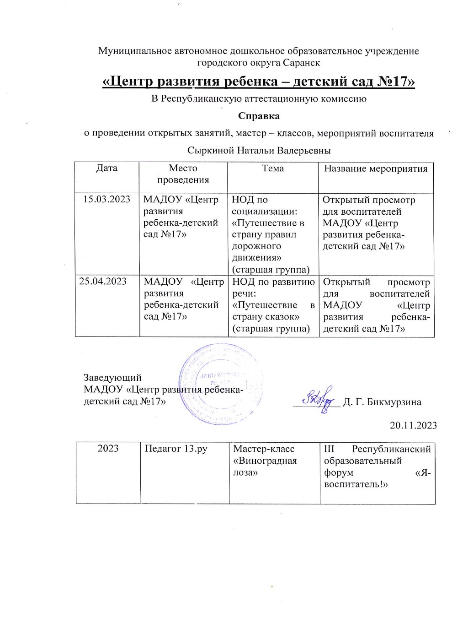

Slide 39
Экспертная деятельность

Slide 41
Общественно-педагогическая активность педагога: участие в комиссиях, педагогических сообществах, в жюри конкурсов

Slide 42
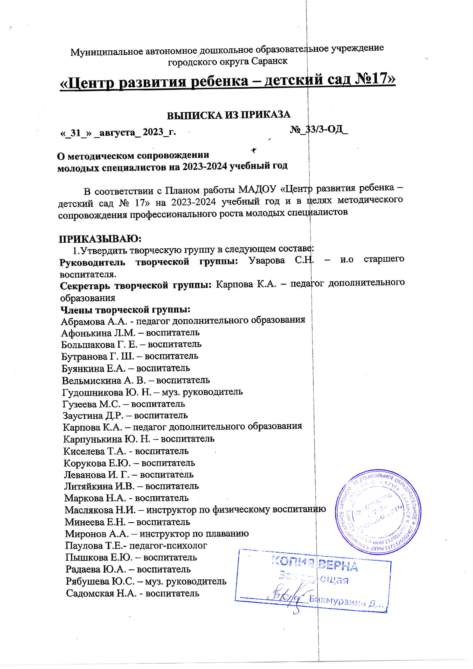
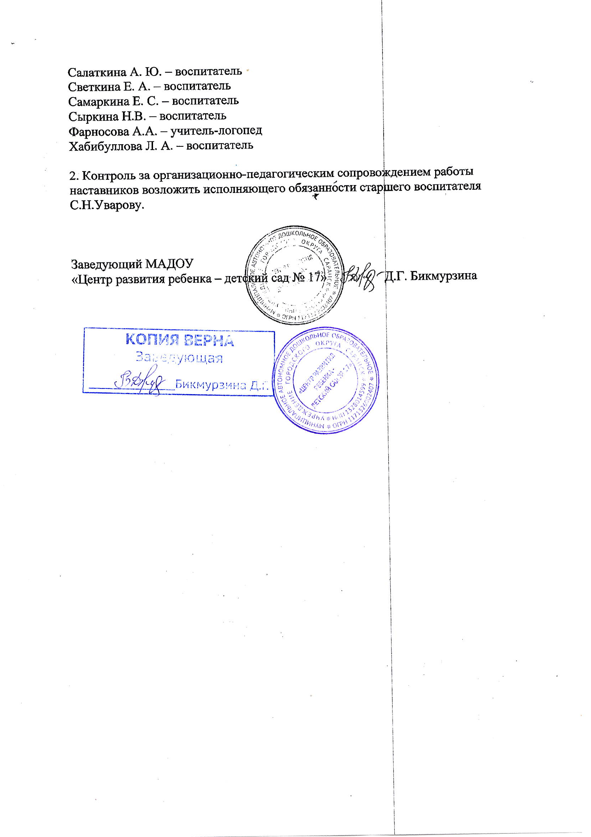

Slide 43
Позитивные результаты работы с воспитанниками

Slide 44
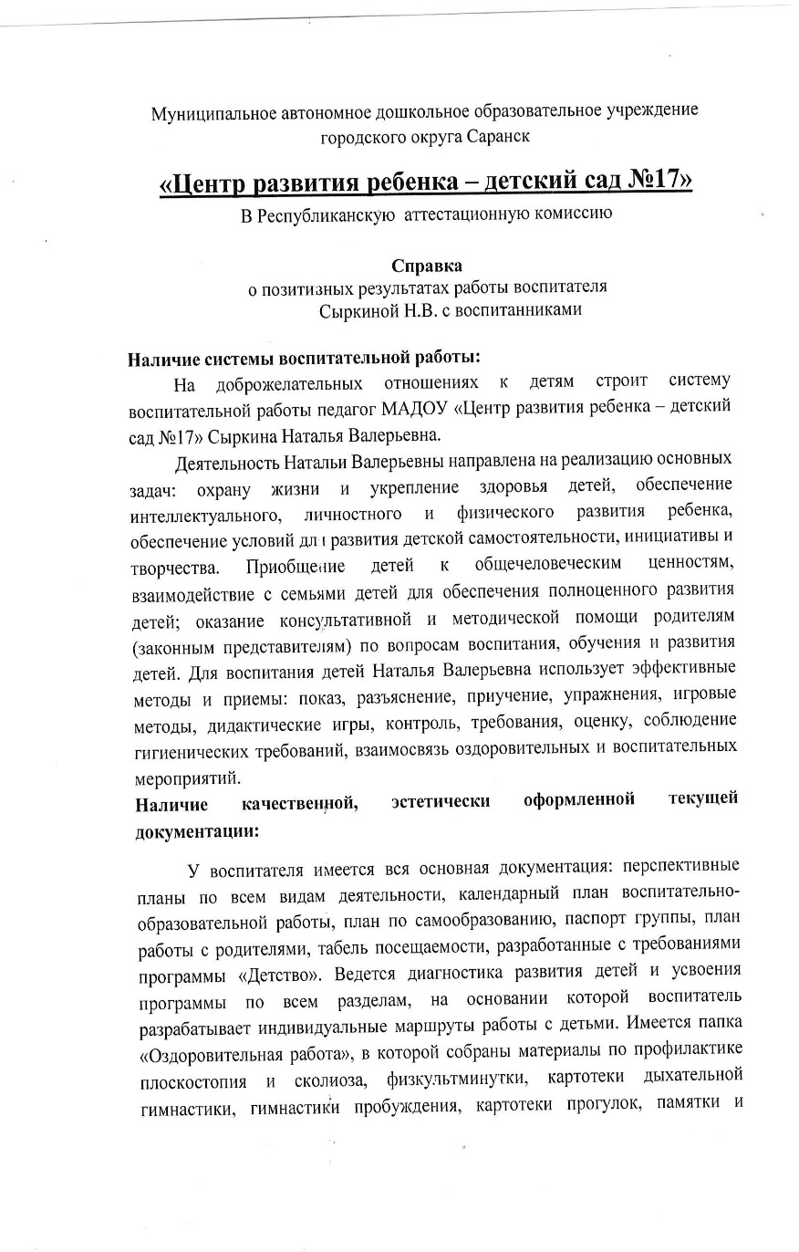
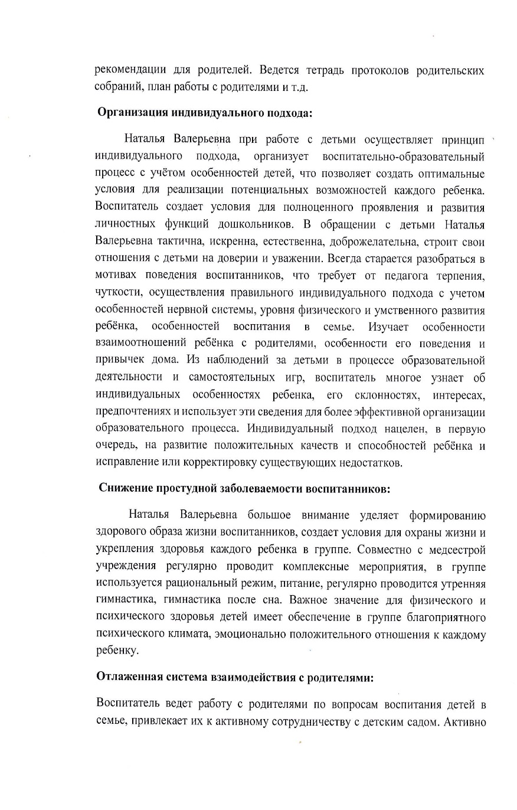

Slide 45
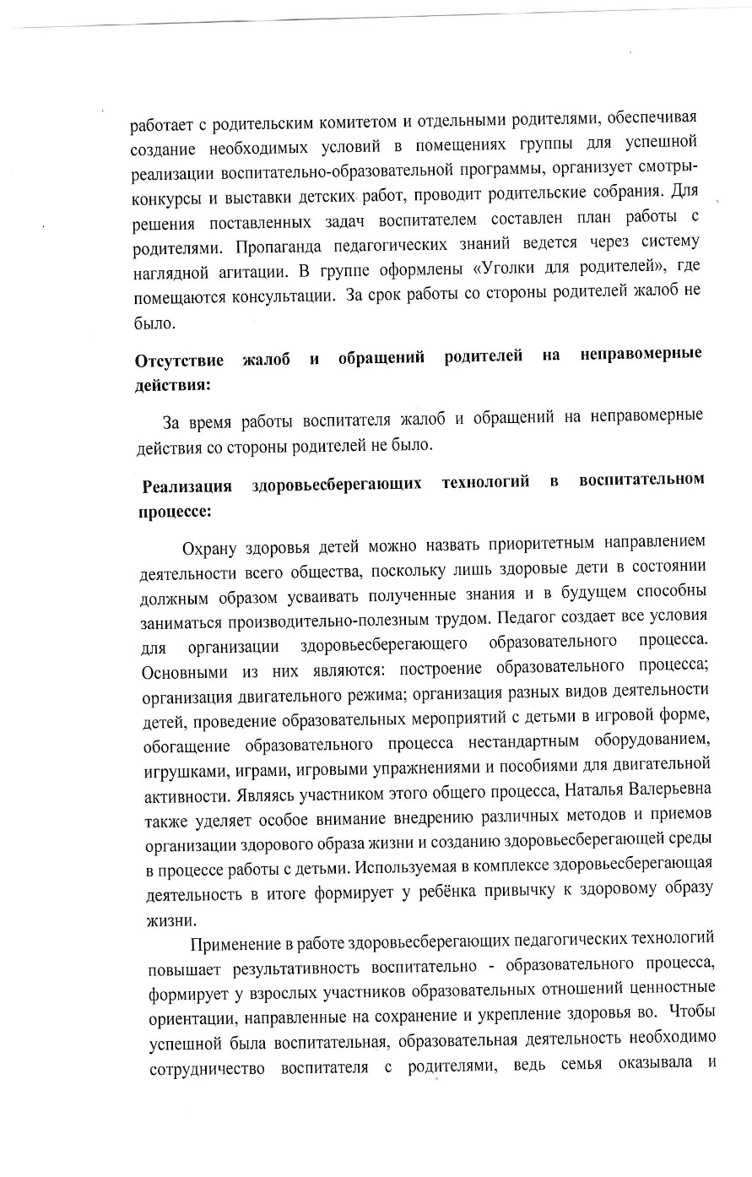
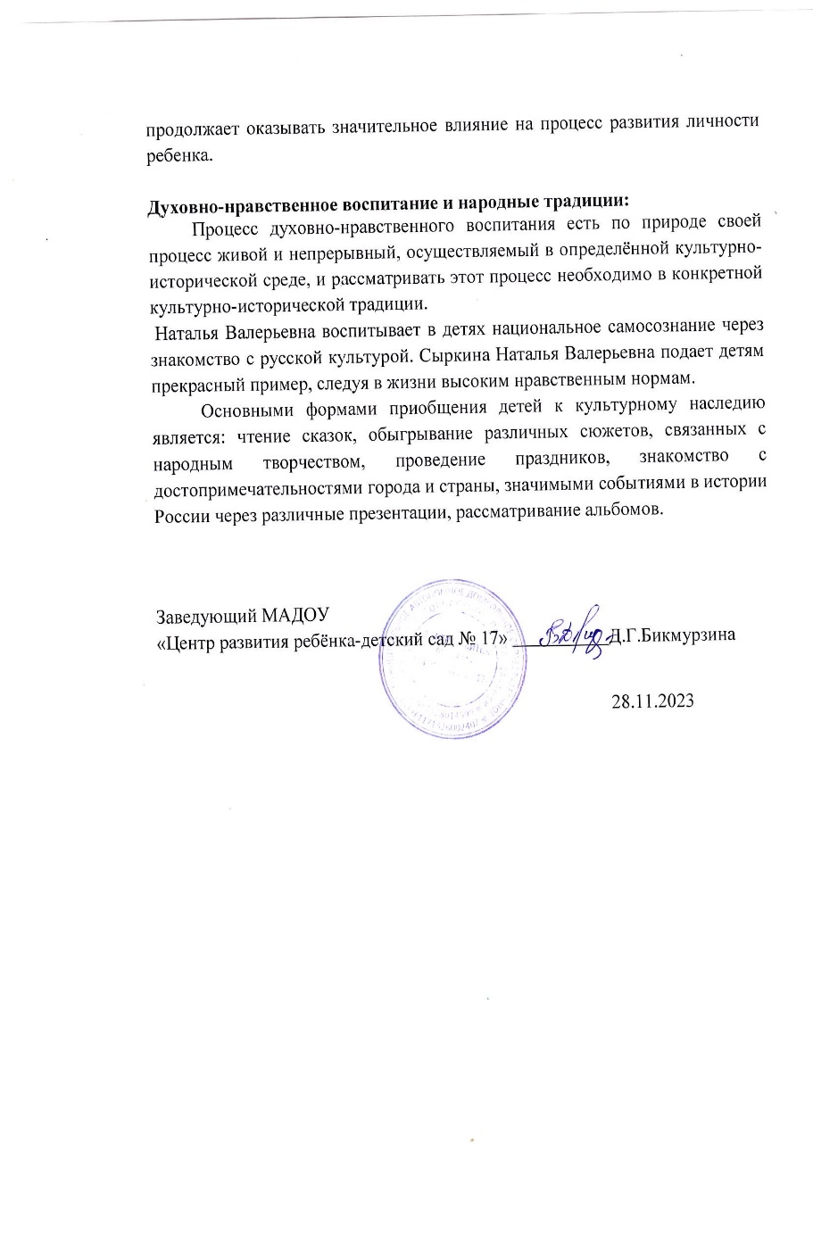

Slide 46
Качество взаимодействия с родителями

Slide 47
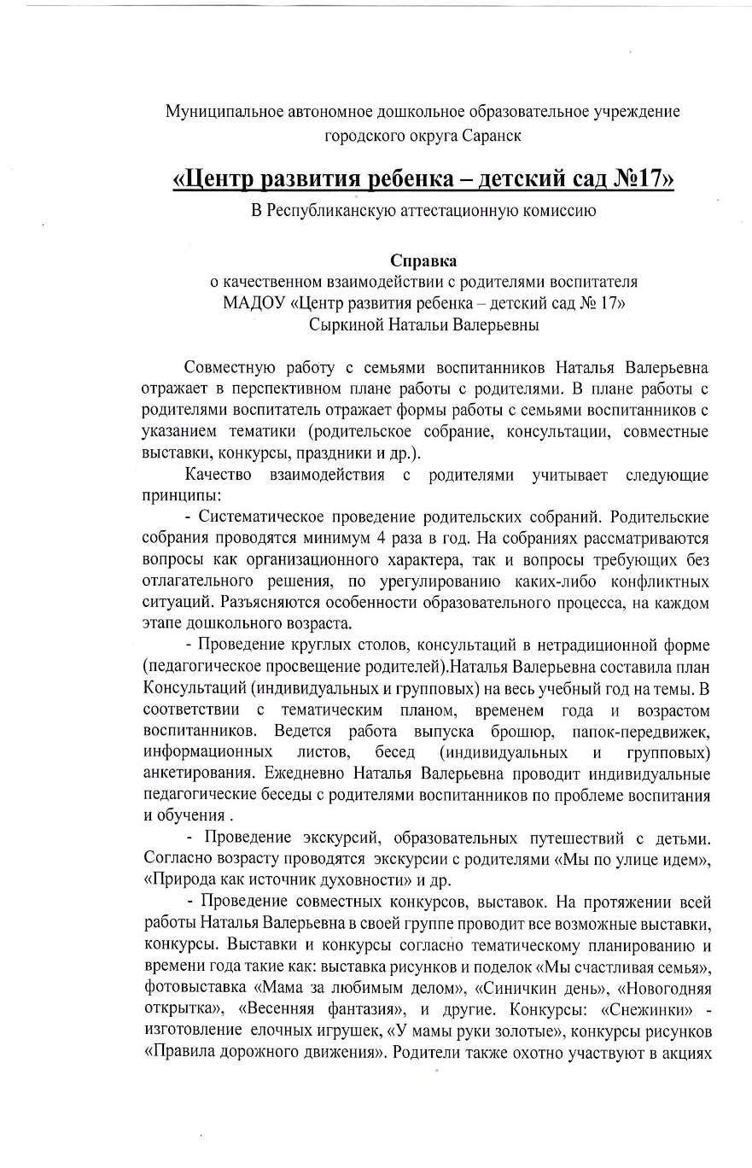
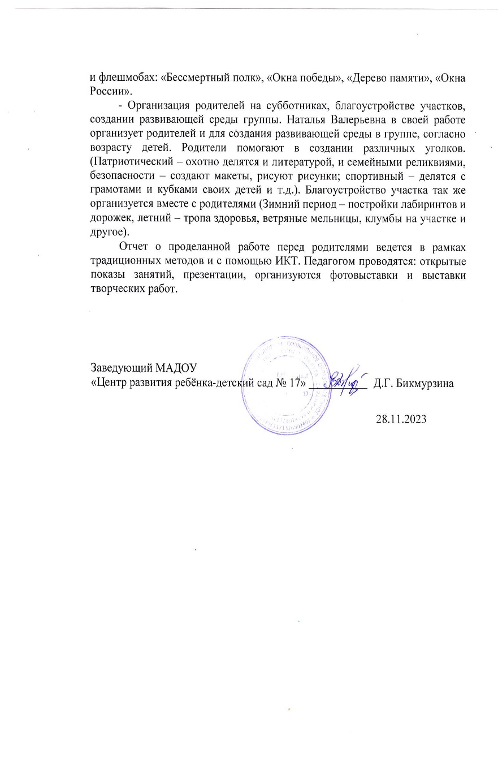

Slide 48
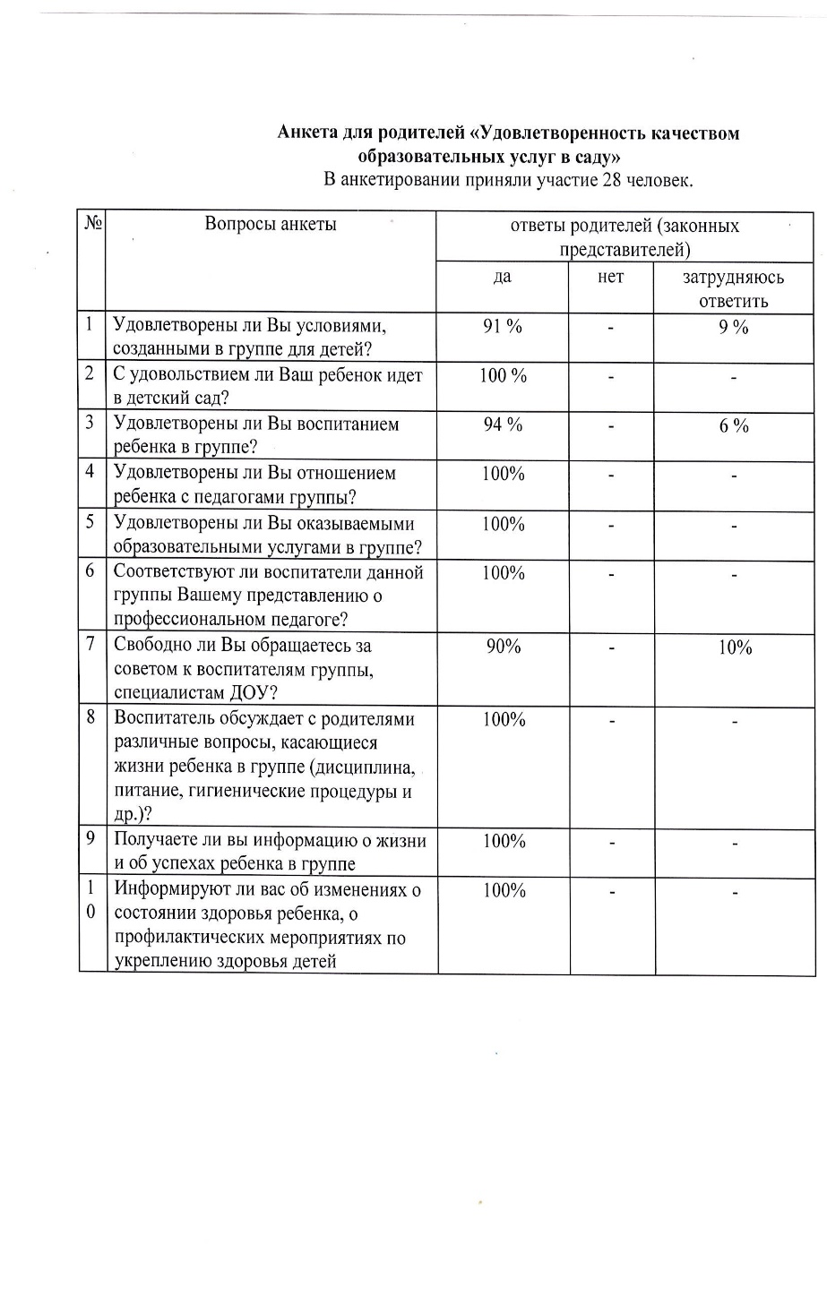
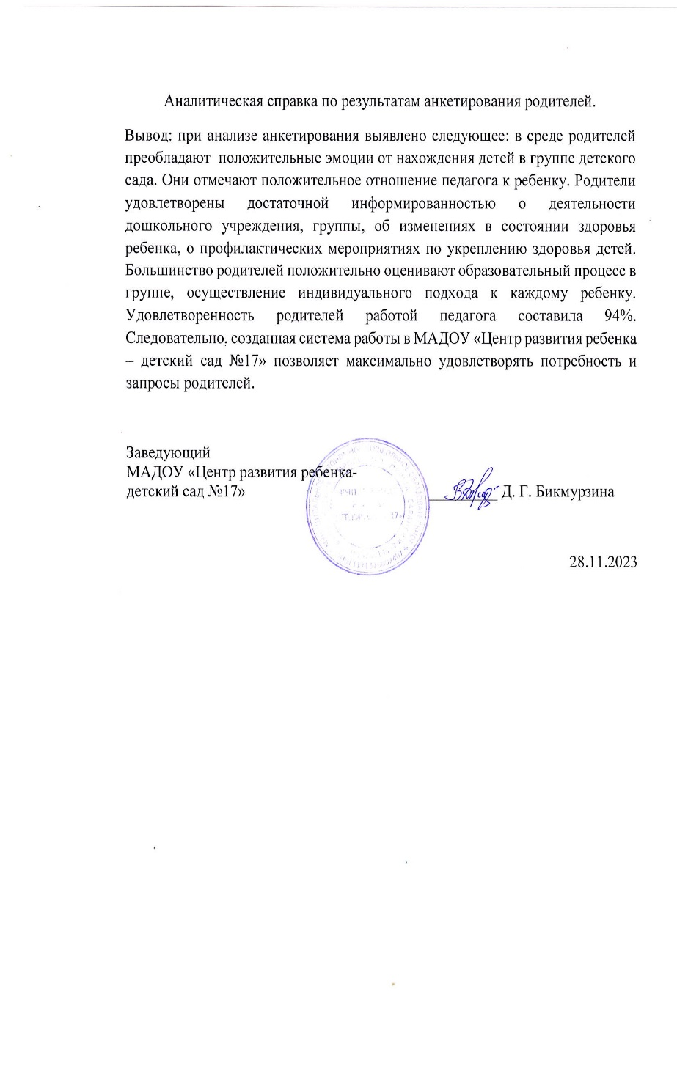

Slide 49
Работа с детьми из социально-неблагополучных семей

Slide 50
Участие педагога в профессиональных конкурсах

Slide 51
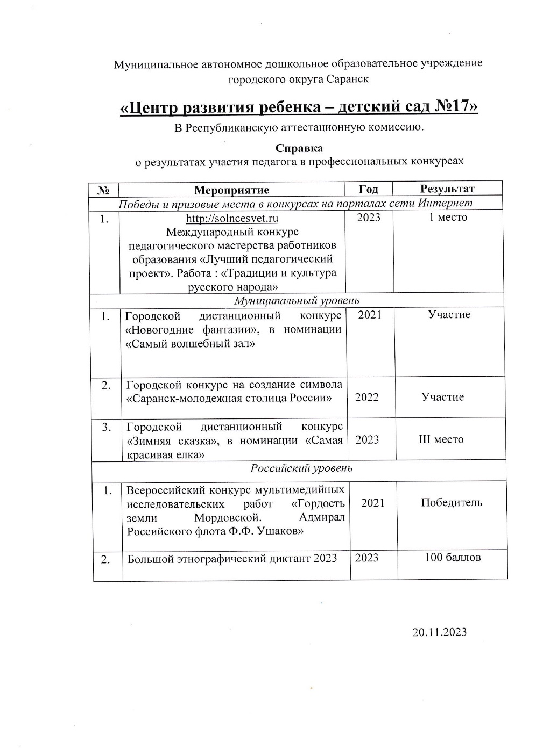

Slide 53
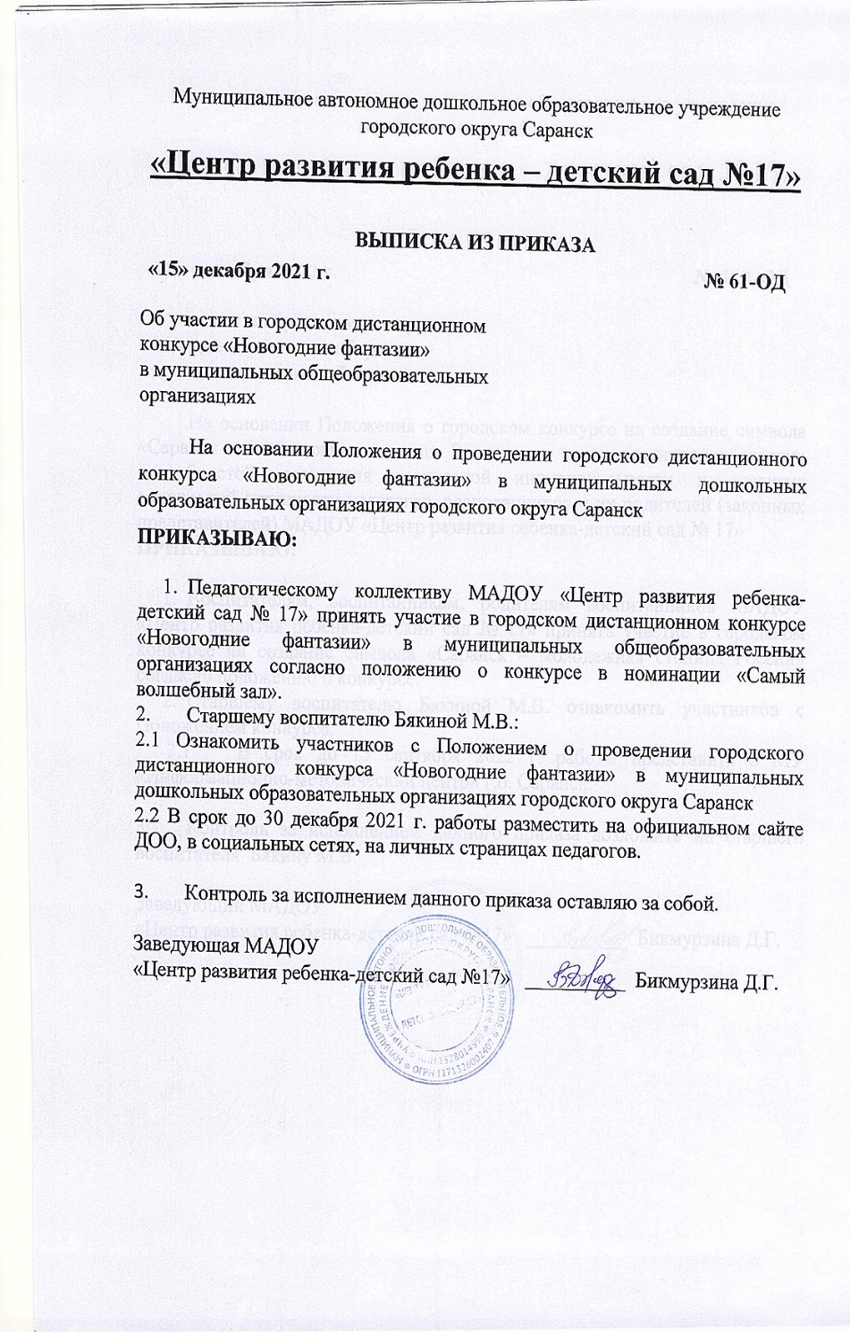
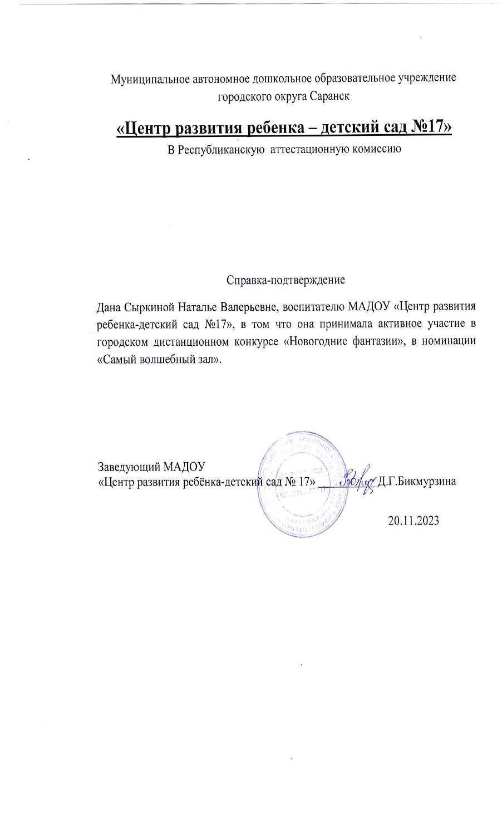

Slide 54
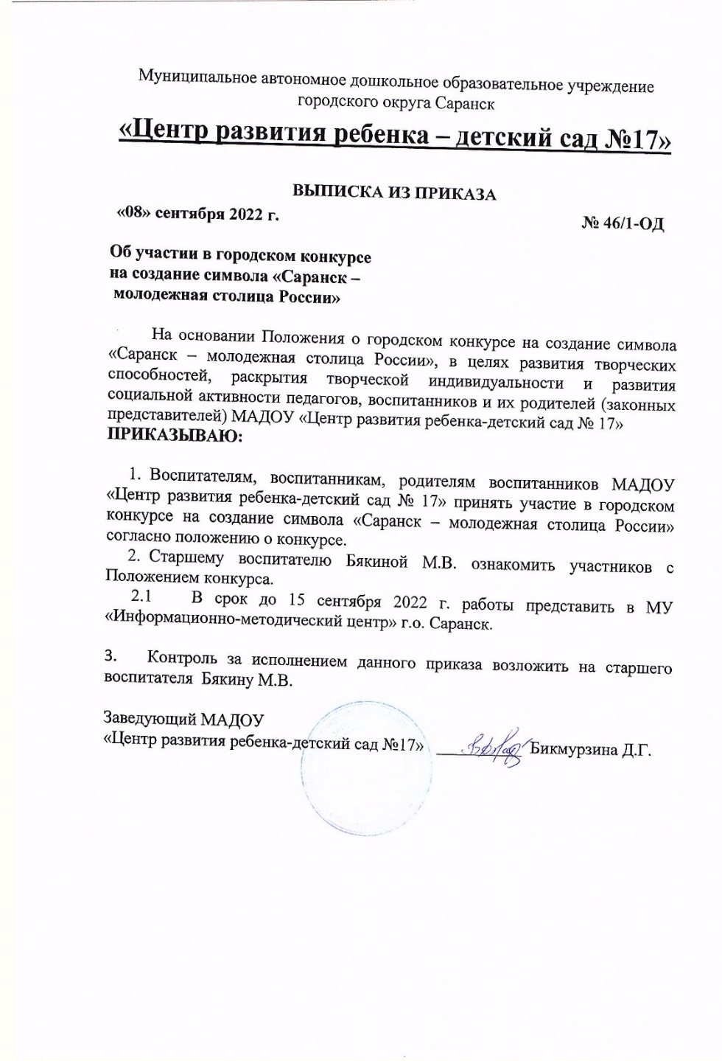
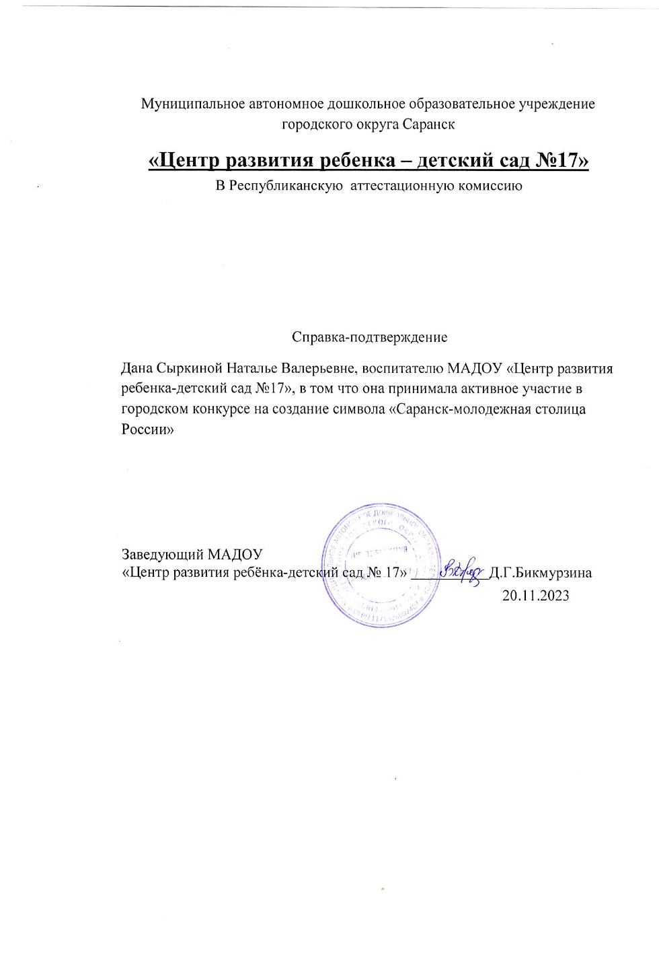

Slide 55
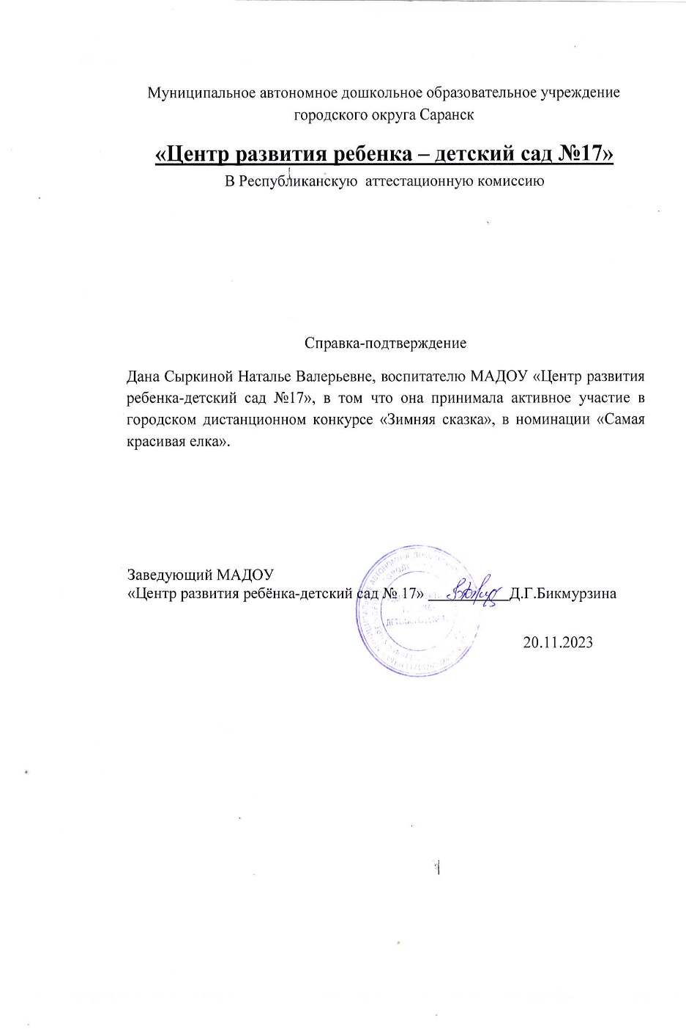

Slide 58
Награды и поощрения педагога в межаттестационный период

Slide 59
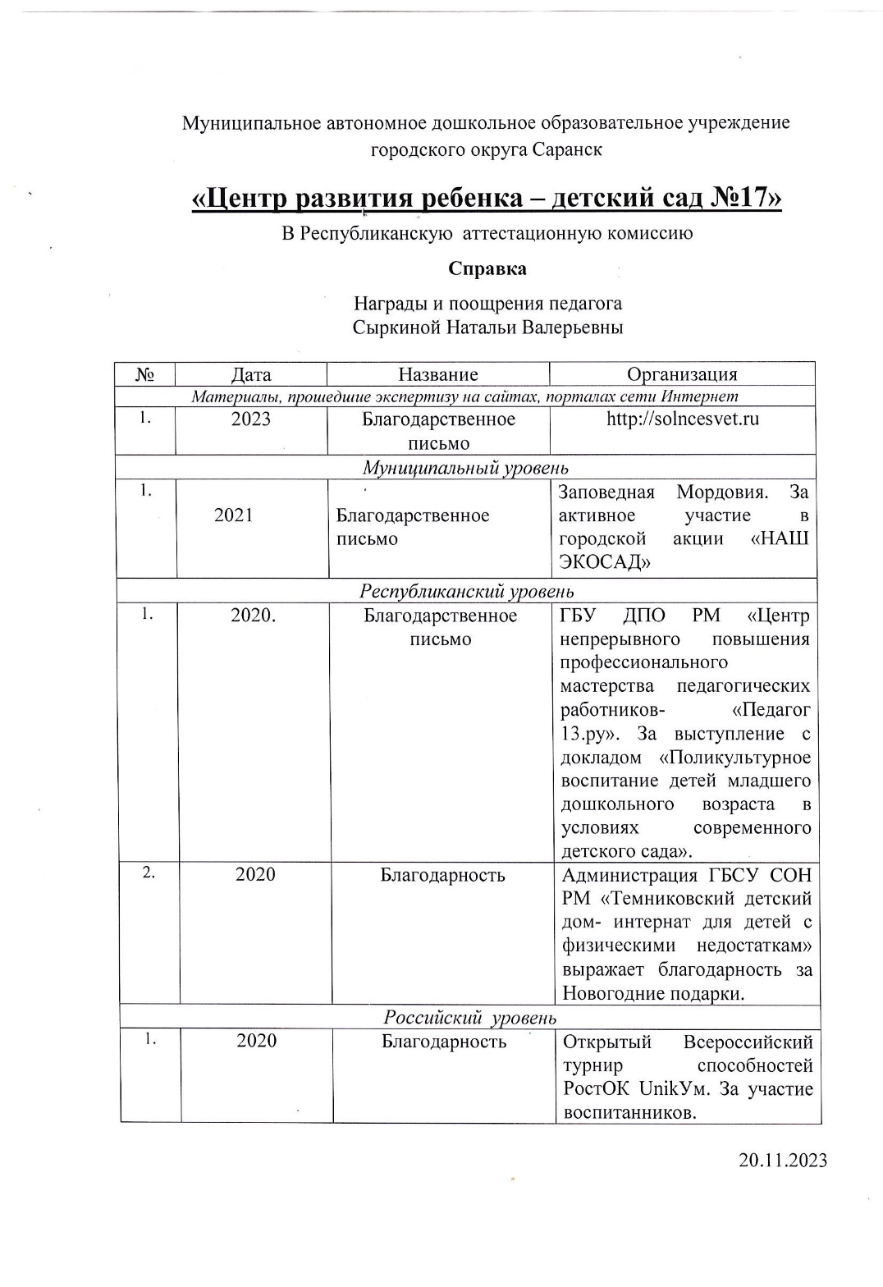

Slide 61
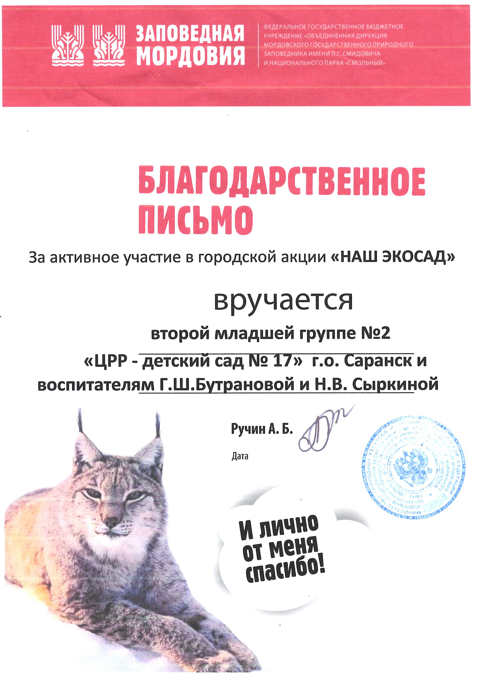

Slide 62
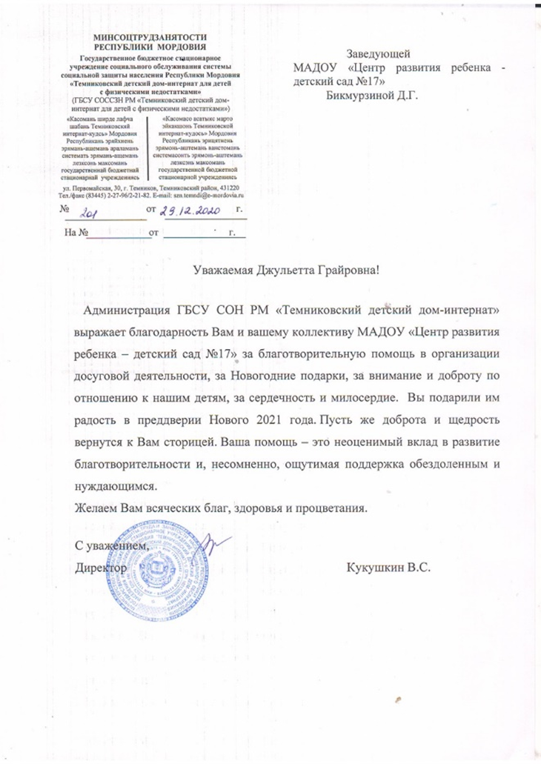
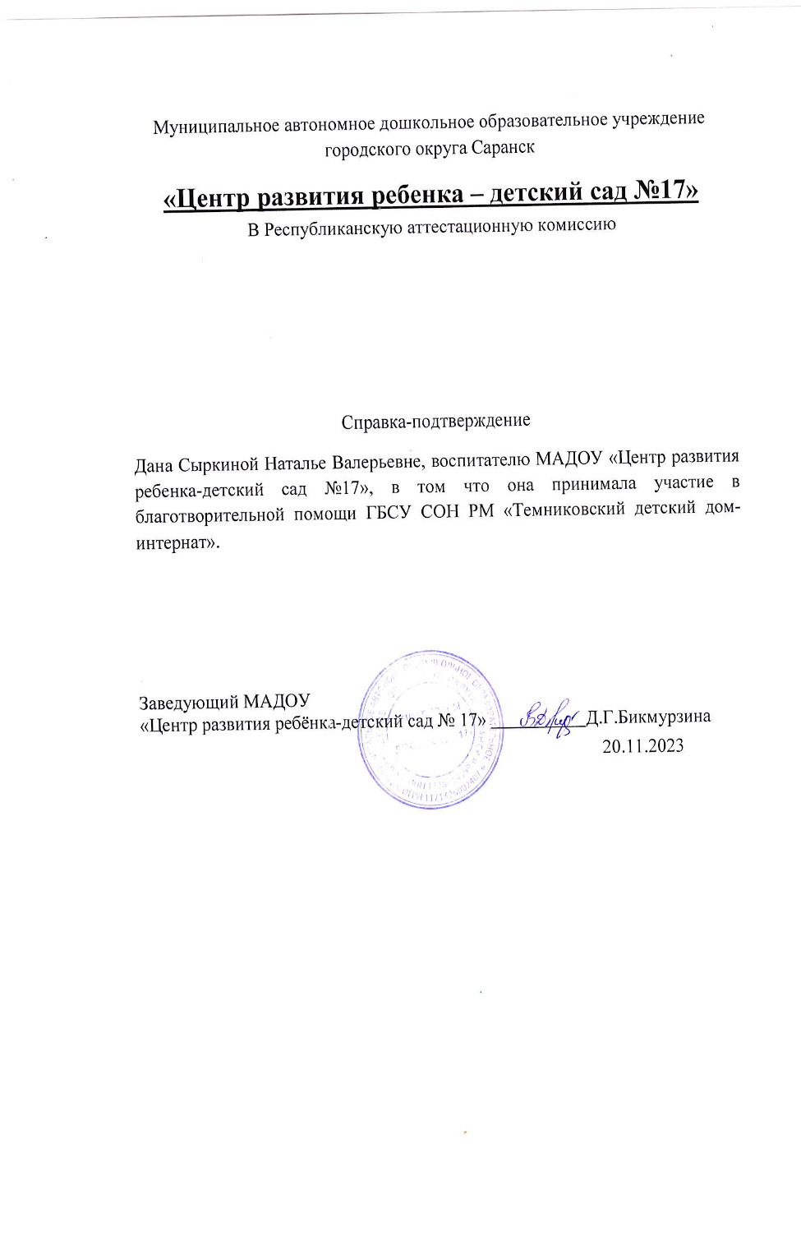

Slide 65
Спасибо за внимание !

